Slide 1

Публичный отчёт - 2022
Калининградская областная организация
Общероссийского Профсоюза образования

Slide 2



ИТОГИ СТАТИСТИЧЕСКОГО ОТЧЁТА
Калининградская областная организация
Общероссийского Профсоюза образования
97 ППО - 3094 члена Профсоюза
Работающих – 1961 чел., студентов – 1090 чел., неработающих пенсионеров – 43 чел.
БФУ им. И. Канта
ППО сотрудников
ППО студентов
58 в образовательных учреждениях (школах)
Дополнительное образование
6
Научные учреждения – 1
Другие - 3
СПО – 6
Дошкольное образование - 21
Принято за 2022 год – 391 человек
115 – студентов
276 - работающих

Slide 3

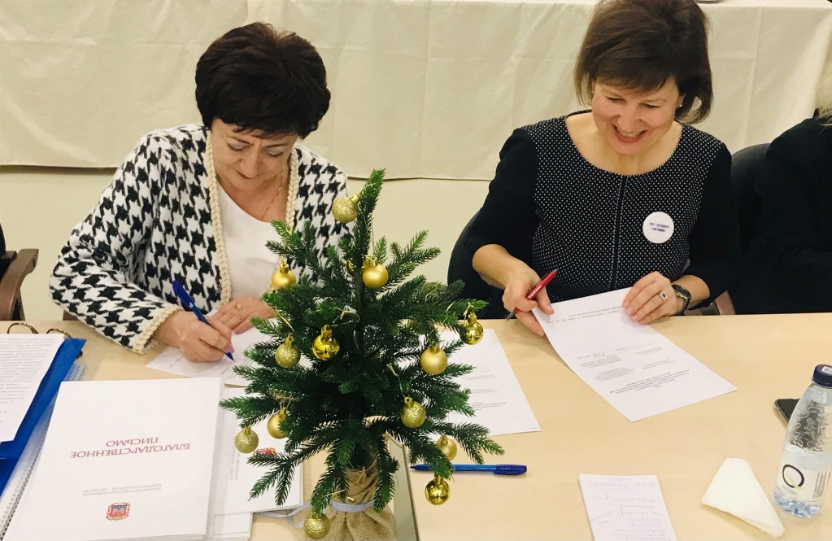
Социальное партнёрство
Продлено действие Отраслевого соглашения по образовательным организациям, находящимся в ведении Министерства образования Калининградской области, на 2023 – 2025 годы
22 декабря на заседании коллегии министерства образования подписано дополнительное соглашение между Калининградской областной организацией Общероссийского Профсоюза образования и Министерством образования Калининградской области.

Slide 4
Социальное партнёрство
По состоянию на 31 декабря 2022 года в Калининградскую областную организацию Профсоюза работников народного образования и науки РФ входят 96 первичных профсоюзных организаций, объединяющих 1961 работающих членов Профсоюза .
Коллективные договоры заключены в 90 учреждениях, их действие распространяется на всех членов коллектива. Все коллективные договоры прошли уведомительную регистрацию в Министерстве социальной политики Калининградской области. Нет коллективных договоров в 3 общеобразовательных учреждениях, в 1 учреждении дошкольного образования. Также нет коллективных договоров в 2 учреждениях категории «другие». Ведётся системная работа по распространению коллективно-договорного регулирования на все образовательные учреждения региона, с привлечением ресурса Министерства социальной политики Калининградской области.

Slide 5

Правозащитная деятельность
В 2022 году проведено 2 проверки в связи с обращениями: по вопросу нормирования рабочего времени в пришкольном лагере; по оплате за работу во вредных условиях труда. Представления работодателю не направлялись, так как выявленные нарушения были оперативно устранены.
В 2022 году проведена экспертиза 42 коллективных договоров, 1 соглашения, 14 локальных нормативных актов. Оказывалась практическая помощь по реализации представительской функции первичных профсоюзных организаций.
Работа по повышению правовой грамотности профсоюзного актива проводилась в рамках обучающих семинаров председателей ППО по различным вопросам, касающихся деятельности образовательных организаций. До председателей регулярно доводится информация по обращениям членов Профсоюза в областную организацию, с тем, чтобы предотвратить аналогичные нарушения.
Всего в 2022 году в судах рассмотрено 5 дел, исковые требования удовлетворены в трёх случаях. Экономическая эффективность правозащитной работы в 2022 году составила 220 тыс. рублей, в том числе 80 тыс. рублей в результате выигранных судебных исков.

Slide 6

Охрана труда
В 2022 году правом на возврат 20% страховых взносов из ФСС воспользовались 22 образовательных организаций (годом ранее – 17), сумма возврата составила 325,6 тысяч рублей (годом ранее - 285,6 тыс. руб).
В 2022 году в региональном отделении ФСС зарегистрировано 8 несчастных случаев, произошедших в общеобразовательных учреждениях Калининградской области, в том числе 1 тяжелый. За указанный период групповых и смертельных несчастных случаев не зарегистрировано.

Slide 7






Молодёжная политика
Расширение и укрепление структуры СМП
Инициативы
Рост профсоюзного членства
Укрепление ППО
Участие в федеральных проектах
Межрегиональное сотрудничество
Новые региональные проекты

Slide 8

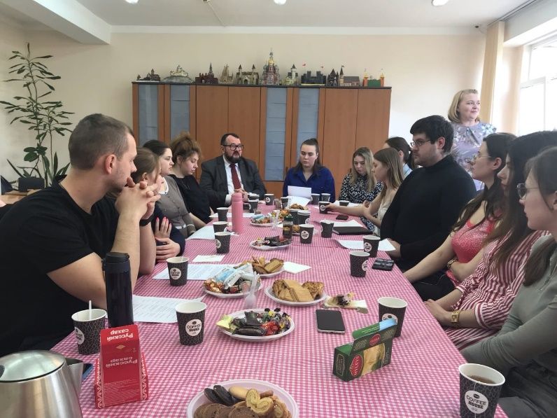
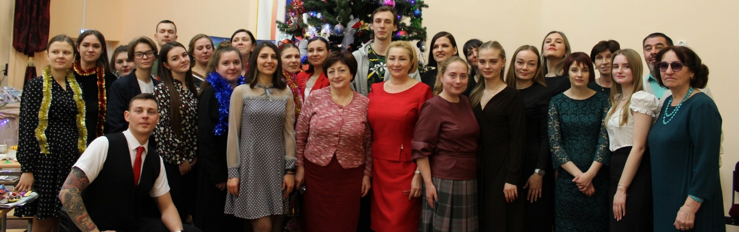
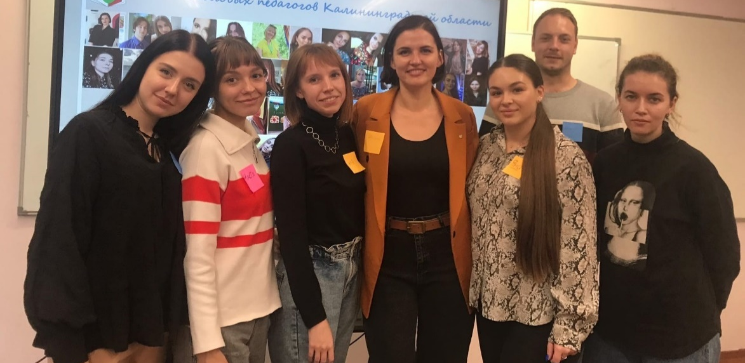

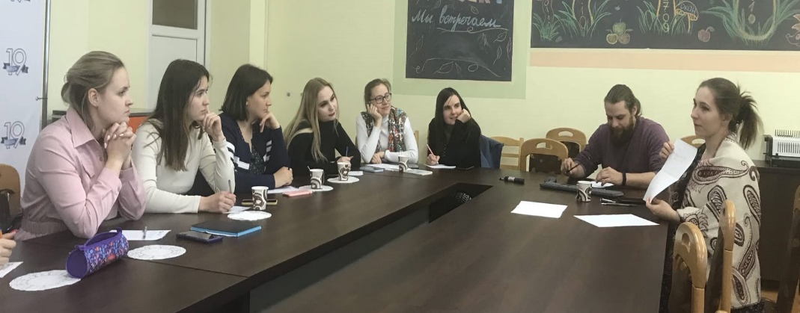
Создание Советов молодых педагогов в 2022 году
Город Светлогорск, город Гусев, МАОУ СОШ №38, МАОУ СОШ №19

Slide 9
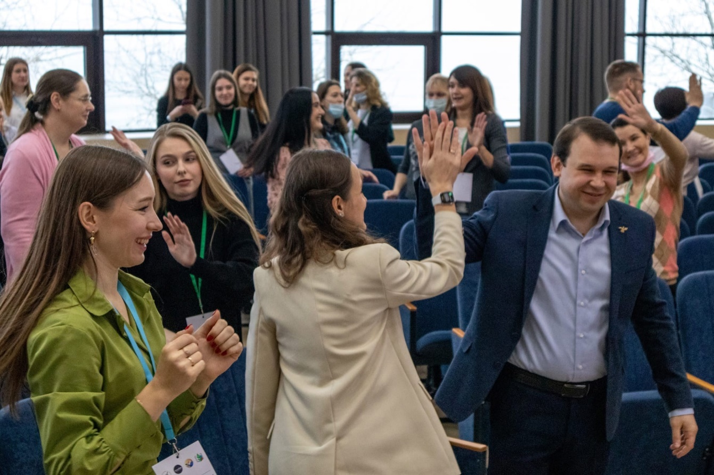
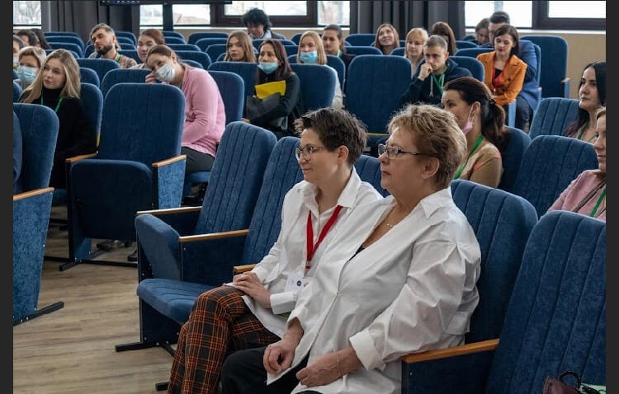



Эдьютон
«Путь к успеху: Янтарный пеликан готовит победителей!
3-4 декабря

Slide 10

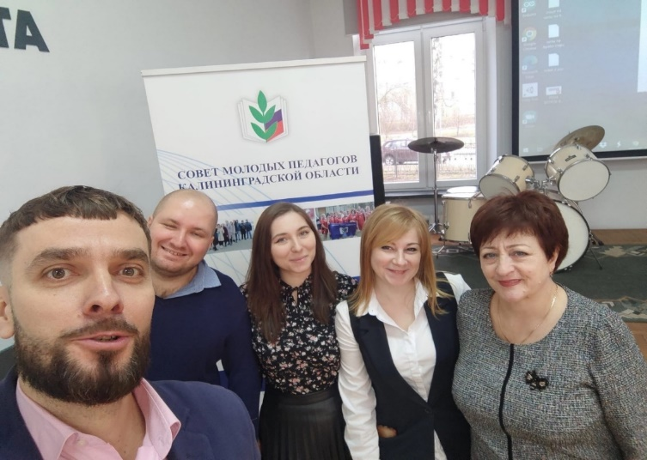
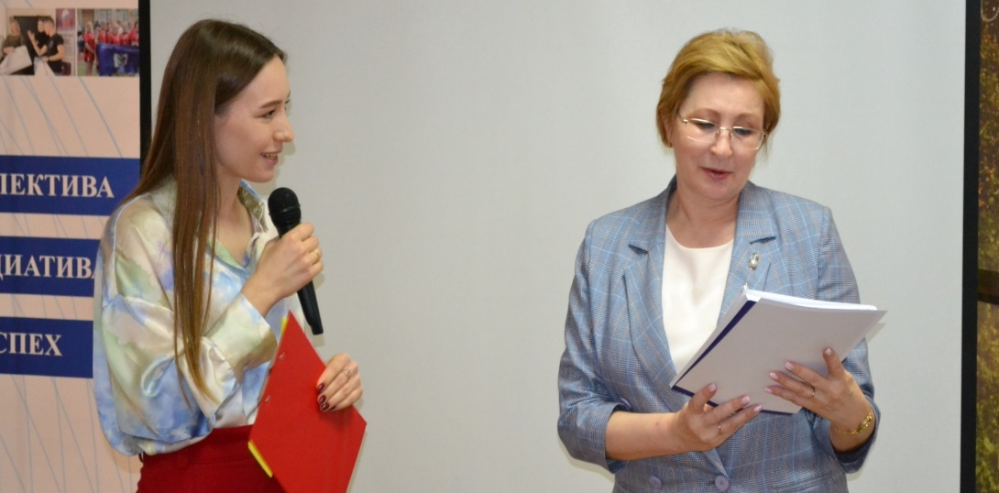
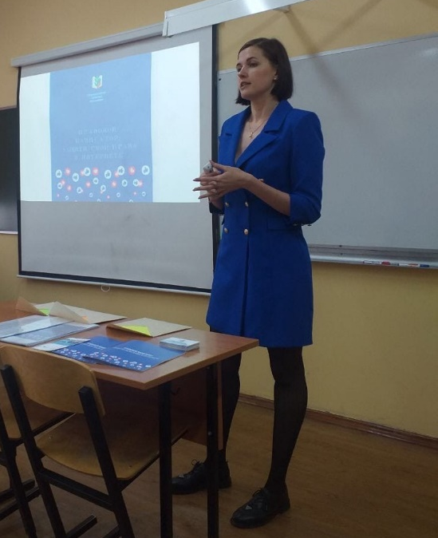
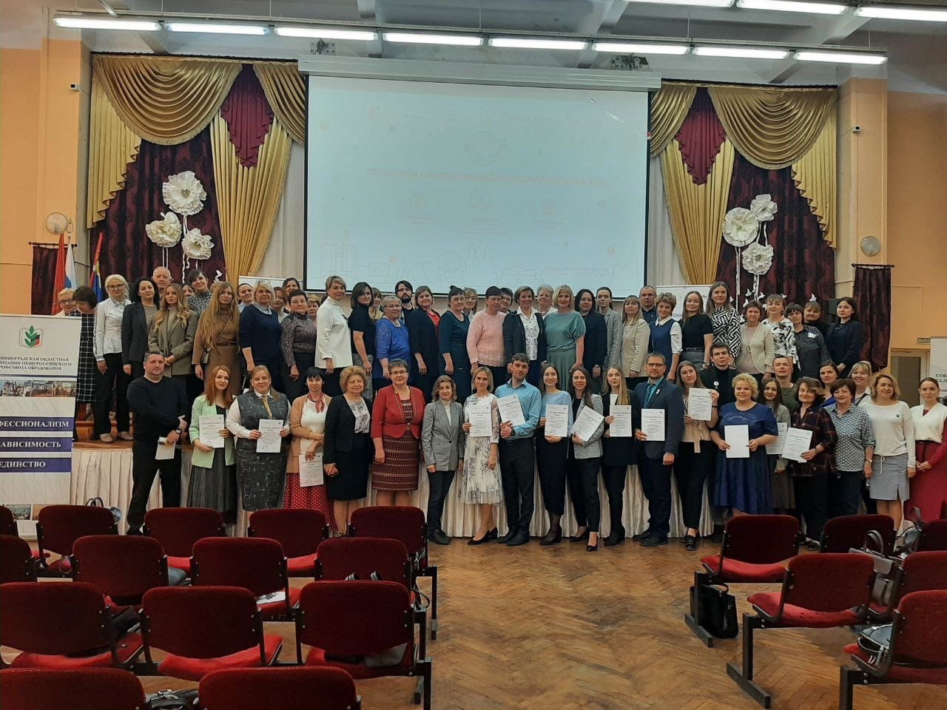
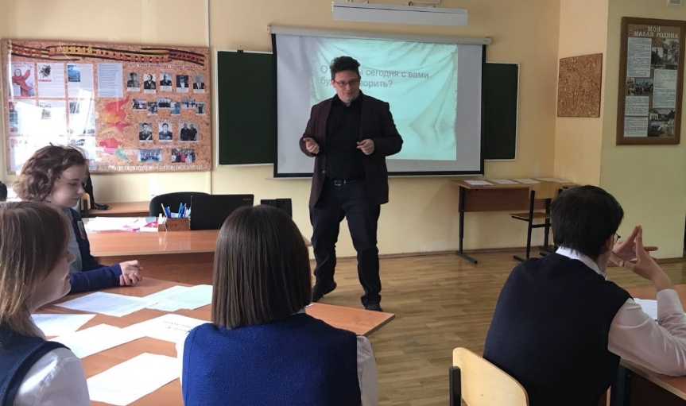
Педагогический десант
(Балтийск, Гусев, Черняховск)

Slide 11
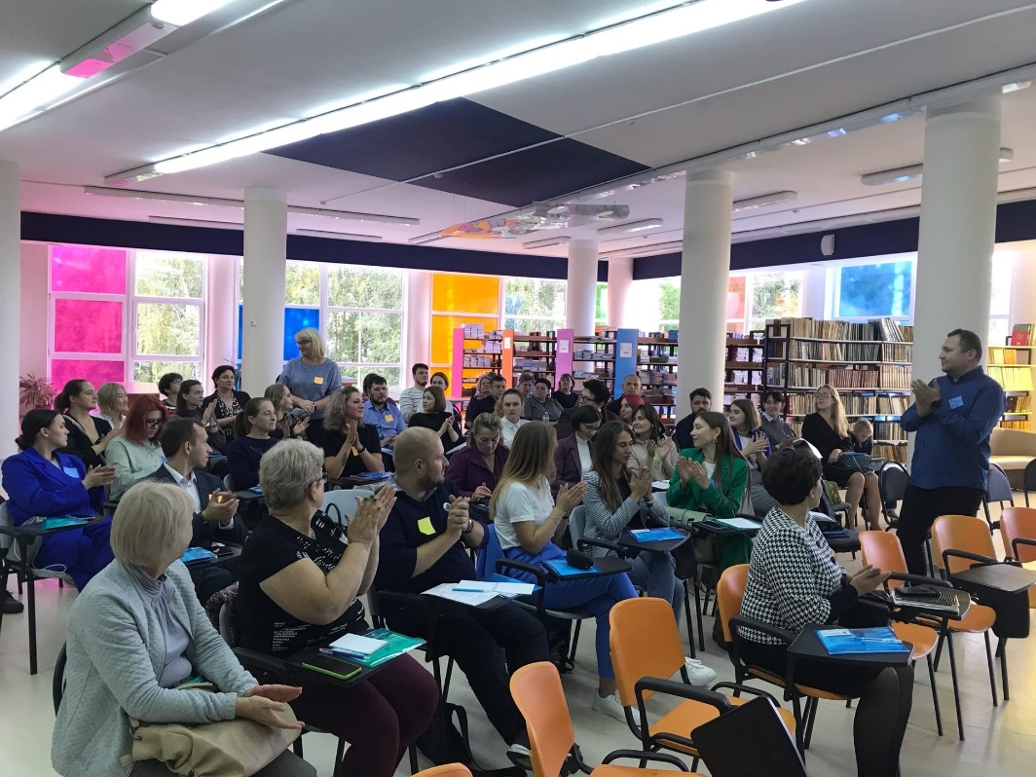
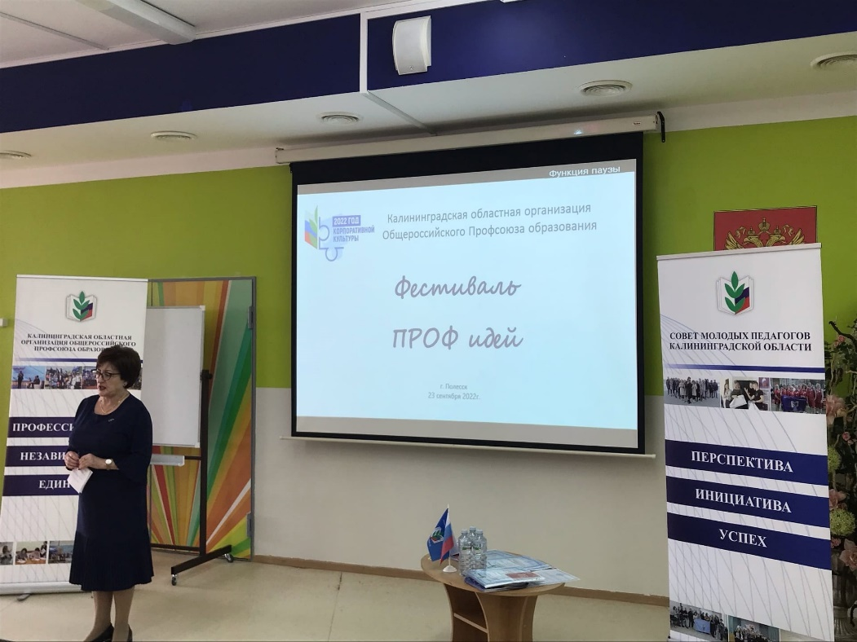
Фестиваль проф.ИДЕЙ

Slide 12
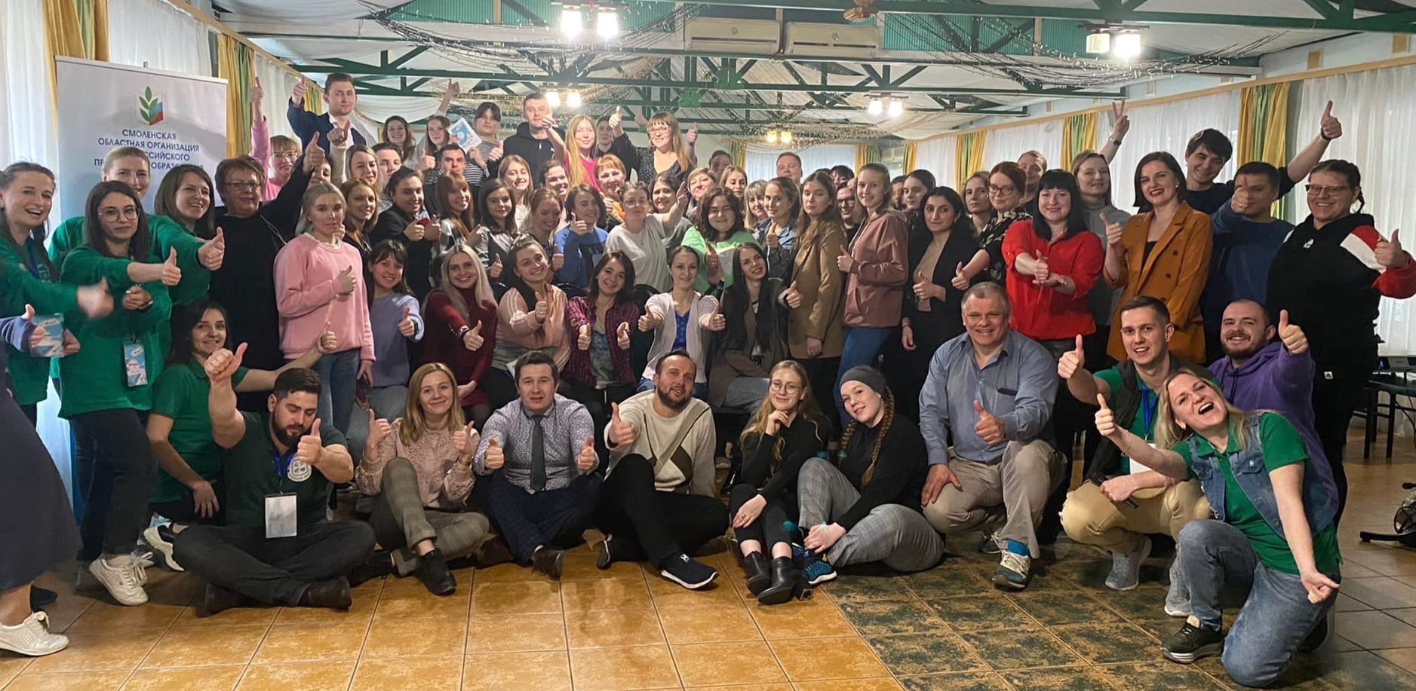
Межрегиональное сотрудничество
7-8 апреля, г. Смоленск
Маяк 4.0

Slide 13

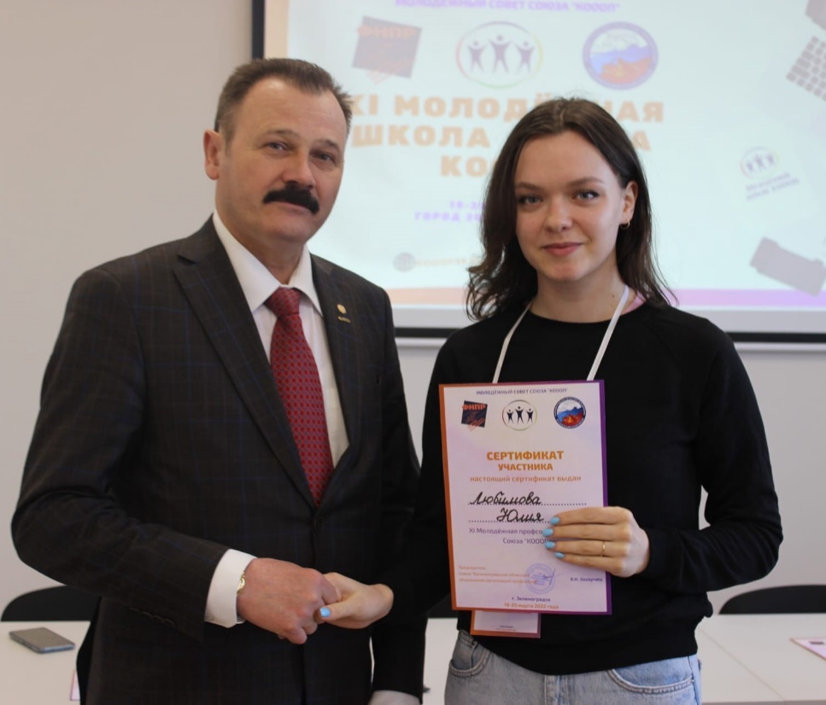
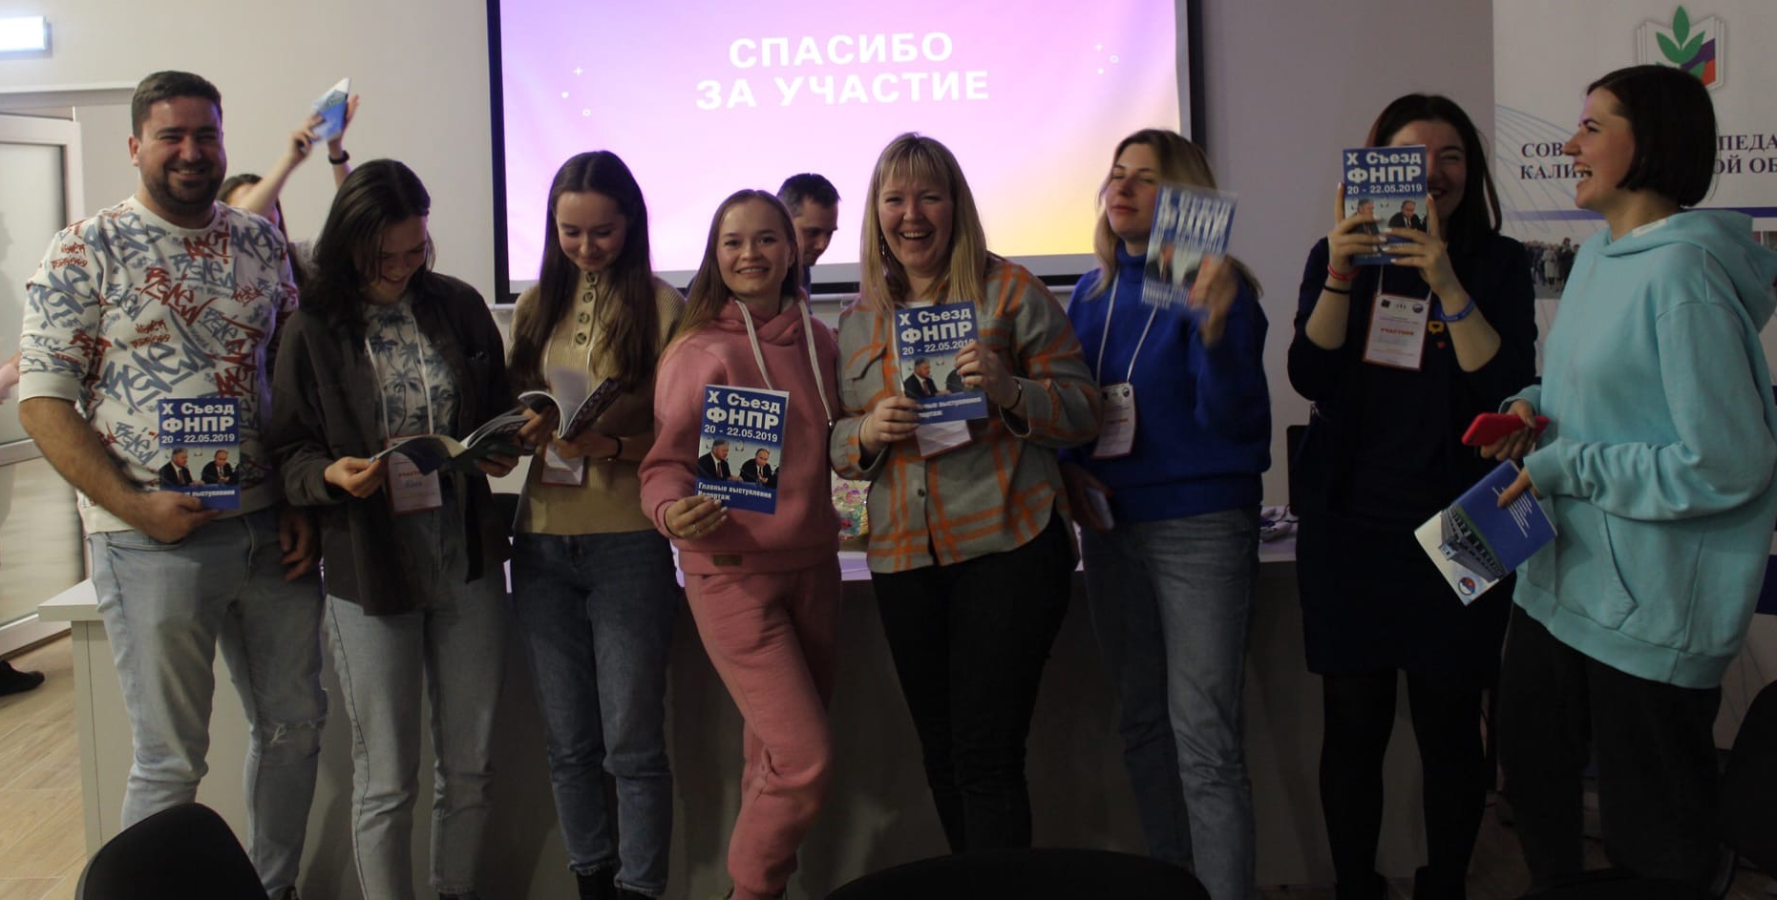
Молодёжная профсоюзная школа Союза «КОООП»

Slide 14
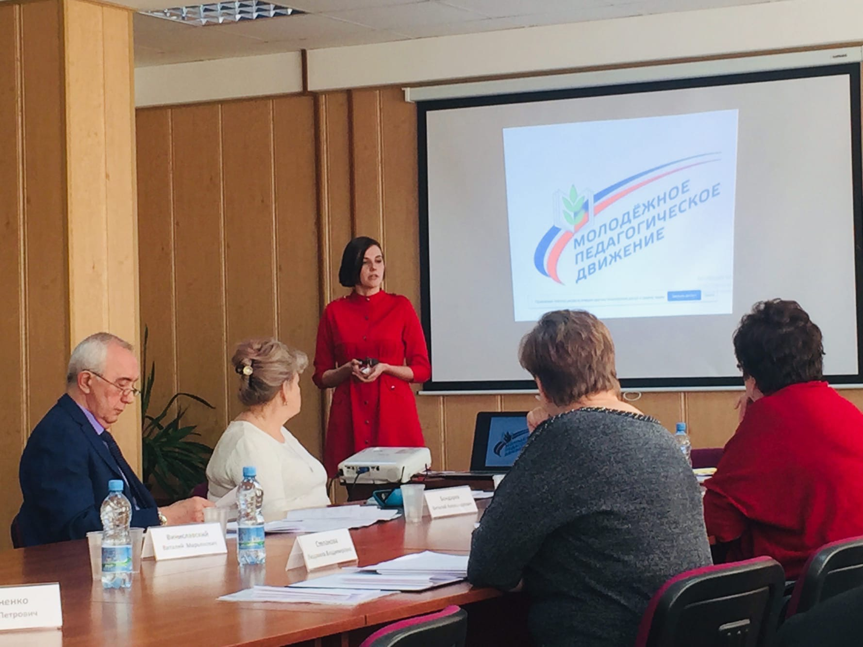
Заседание президиума Союза «КОООП»

Slide 15


Slide 16

МК проводит:
Николай Опарин
-педагог дополнительного образования высшей категории,
-член Евразийского художественного союза,
-Профессионального союза художников России,
-Творческого союза художников декоративно-прикладного искусства,
- член президиума Совета молодых педагогов Калининградской области

Slide 17


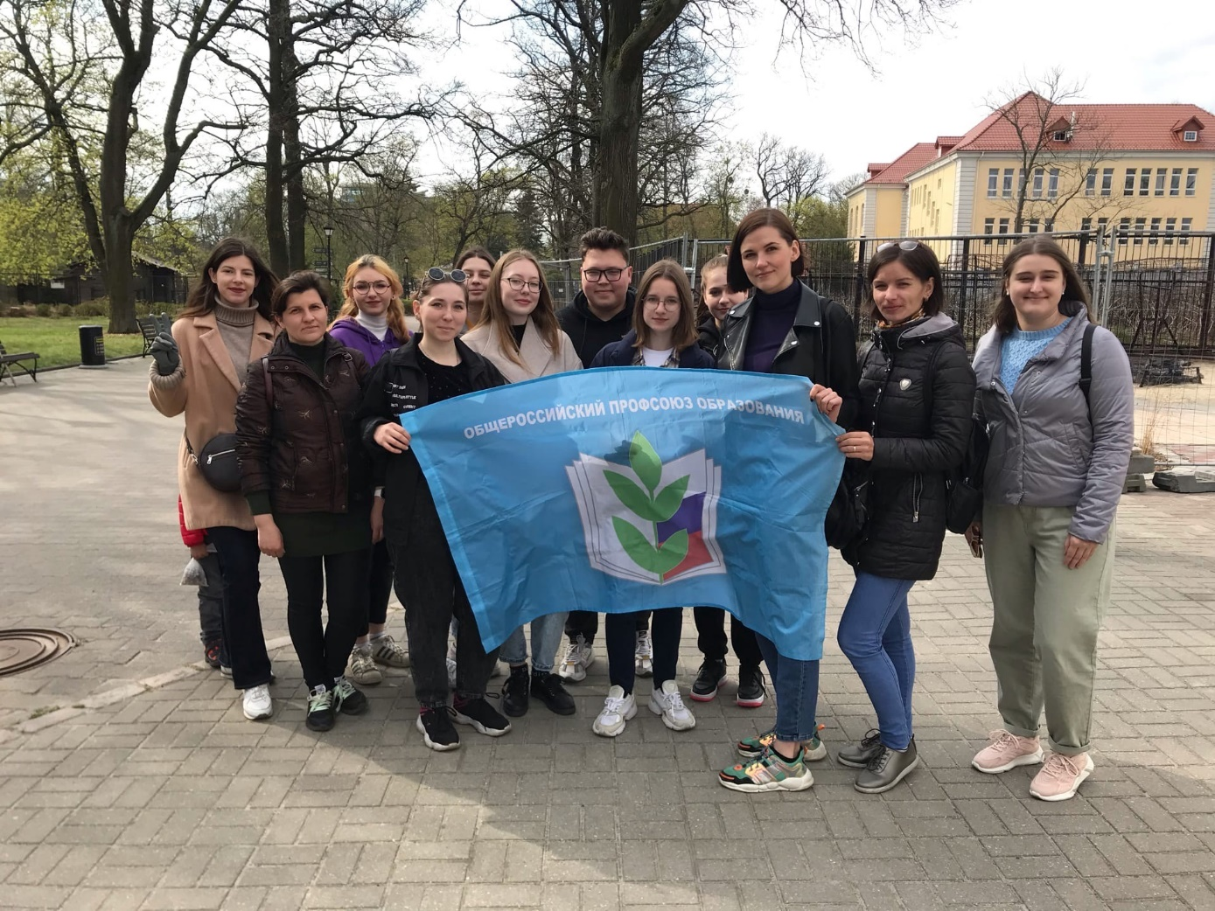
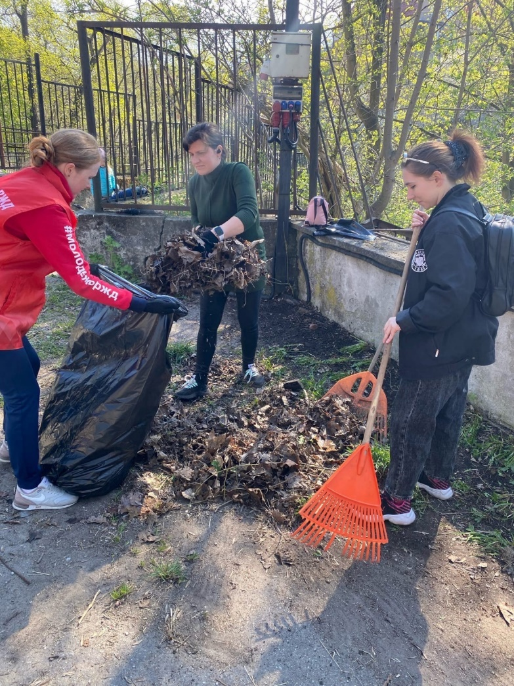

Slide 18

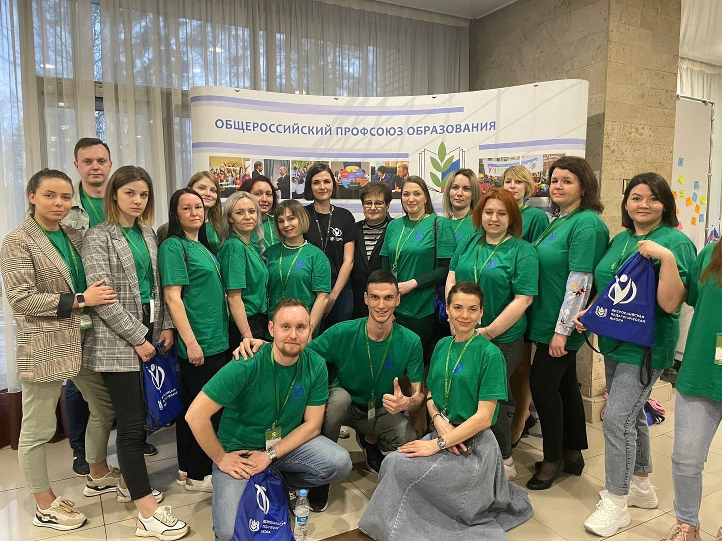
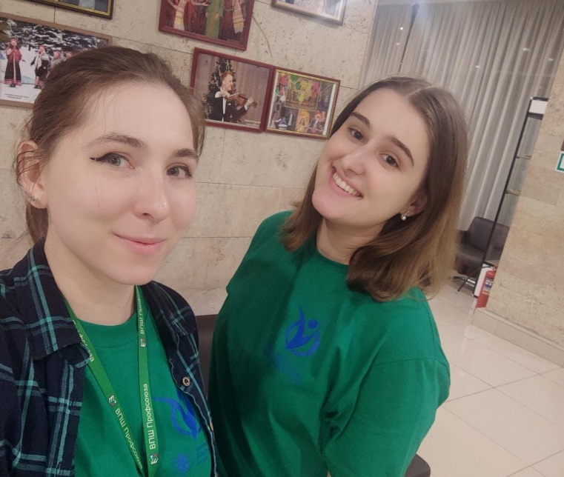

Slide 19
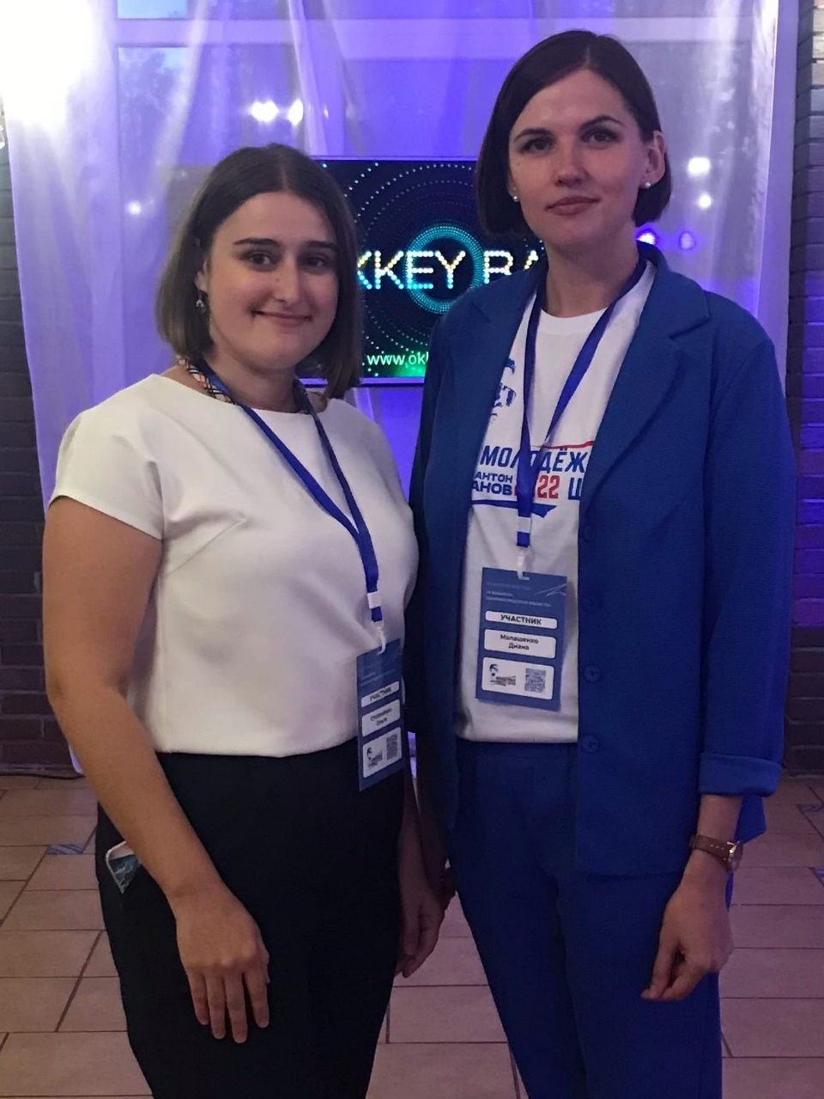
ГУБЕРНАТОР ПОДДЕРЖАЛ ПРЕДЛОЖЕНИЯ СОВЕТА МОЛОДЫХ ПЕДАГОГОВ КАЛИНИНГРАДСКОЙ ОБЛАСТИ
4 сентября состоялась встреча Антона Алиханова с молодёжью Калининградской области. Совет молодых педагогов Калининградской областной организации Общероссийского Профсоюза образования подготовил предложения по расширению существующих программ поддержки педагогических работников в регионе.
1. С 2021 года установлена выплата 100 тысяч рублей молодым специалистам, впервые получившим высшее образование и трудоустроившимся в школу в первые три месяца после получения документа о высшем образовании. Считаем необходимым распространить эту выплату и на выпускников педагогических колледжей. Это бы стимулировало их трудоустройство в общеобразовательные организации.
2. Во многих школах работают студенты выпускных курсов - законодательство даёт им такое право. Несправедливо, что они не могут получить эту выплату, окончив ВУЗ и продолжая работать в школе, уже осознанно оставшись в профессии. Необходимо распространить эту выплату и на тех, кто не получил её в 2021 году.
3. С 2021 года введена такая мера социальной поддержки, как жилищный сертификат на приобретение жилого помещения. Мы предлагаем увеличить возраст учителей, которые могут претендовать на получение сертификата до 45 лет включительно. Это достаточно опытная и активная категория учителей, которые могут эффективно и качественно работать ещё долгие годы.
4. На сегодняшний день учителя, преподающие русский язык и литературу, математику, физику, химию, биологию, информатику и ИКТ, иностранные языки – предметы, на которые приходится наибольшее количество вакансий в школах региона, могут воспользоваться сертификатом. Но не менее «дефицитными» являются и учителя начальных классов, часто они ведут сразу два класса, работают в две смены. В сегодняшних условиях возросла дополнительная нагрузка на учителей истории в рамках дополнительных часов по патриотическому воспитанию и формированию гражданской позиции. Также перечень получателей сертификата необходимо включить учителей географии. На сегодняшний день имеются незакрытые вакансии по этим предметам. Мы предлагаем распространить программу на учителей начальных классов, истории, географии. Расширение категорий получателей жилищного сертификата позволит поднять статус педагогической профессии, привлечёт в образовательные учреждения учителей.

Slide 20
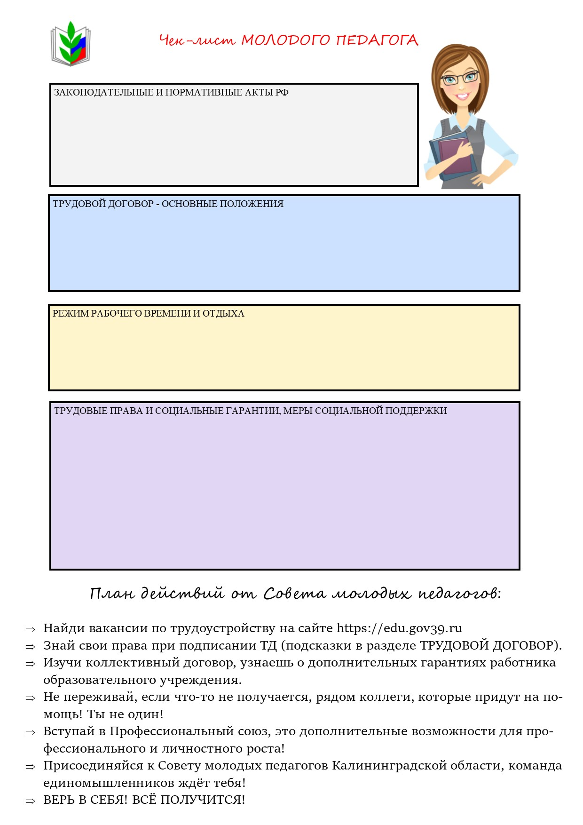

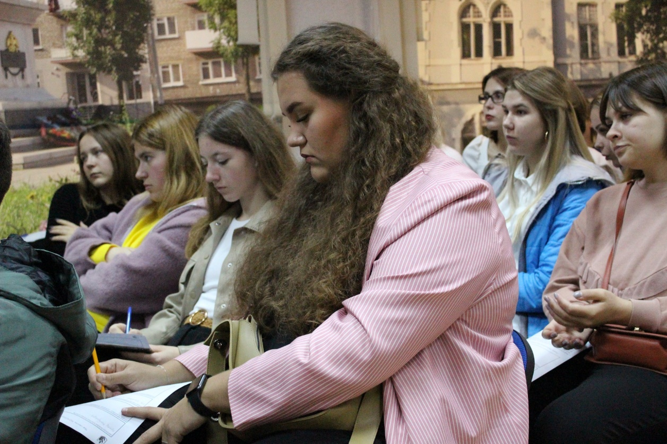

Slide 21

Цифровизация профсоюза
100% первичных профсоюзных организаций состоят на учёте в АИС «Единый реестр Общероссийского Профсоюза образования;
100% ППО оформили заказ на выпуск ЭПБ;

Slide 22
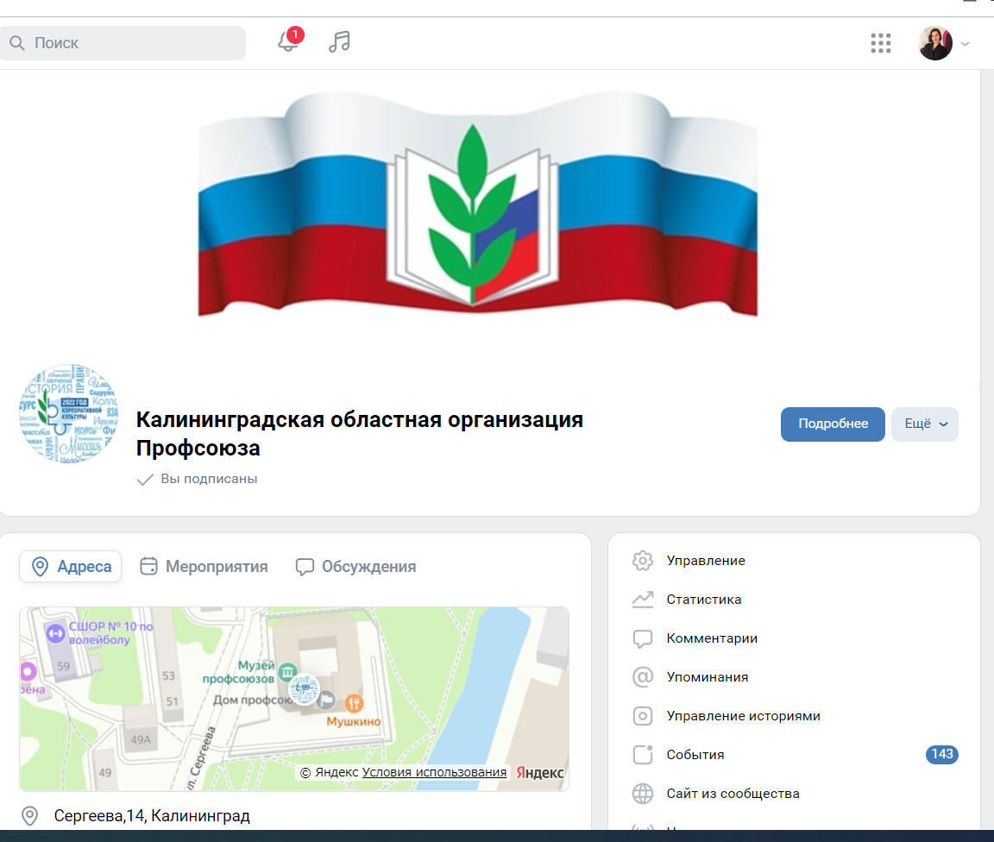
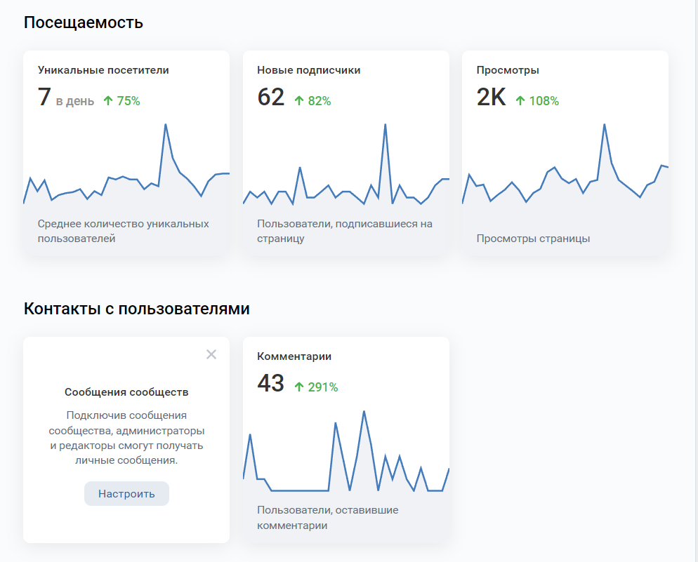
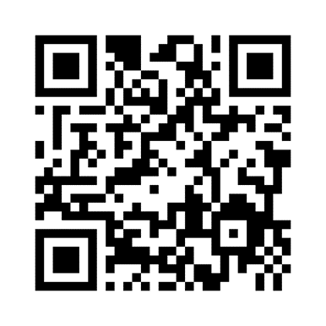
Информационная политика

Slide 23
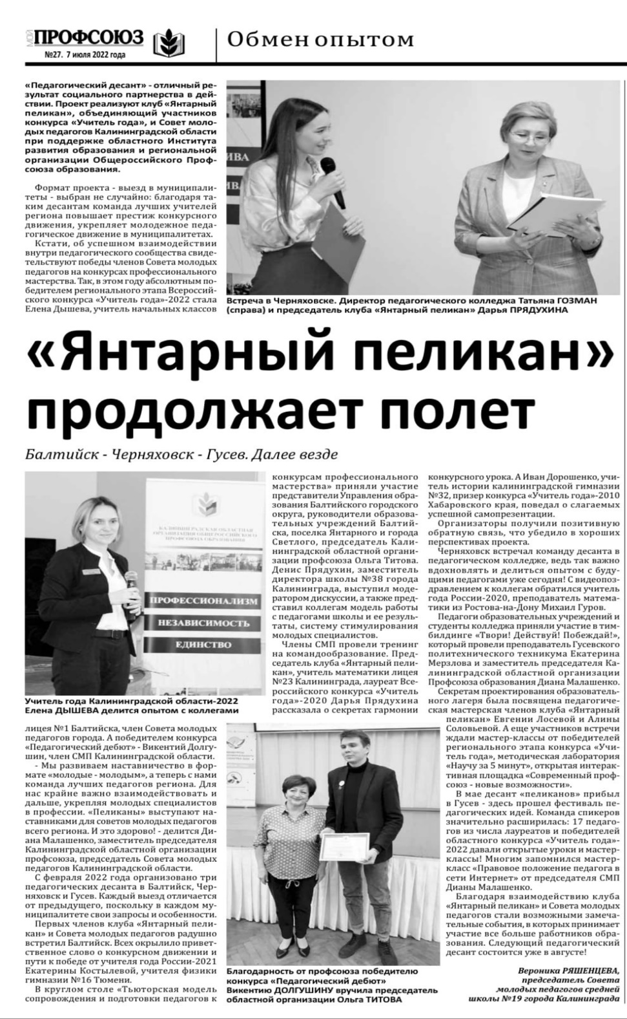

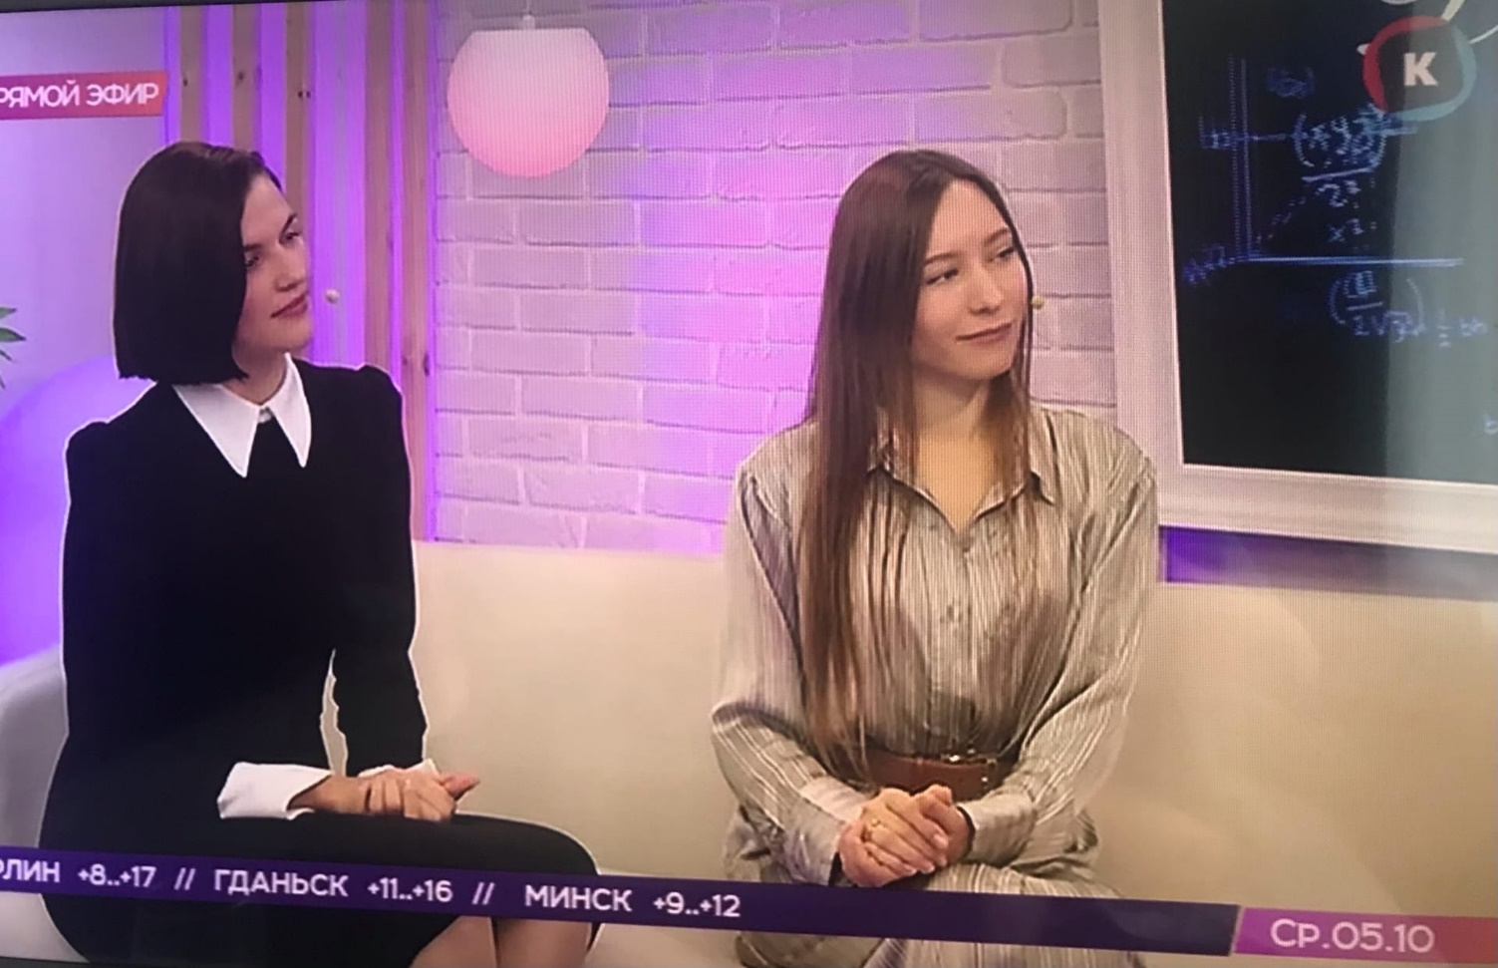
СМИ
-Публикации в Газете
«Мой Профсоюз»
- Эфир на АВТОРАДИО
-Эфир на телеканале Каскад

Slide 24

ВАЖНЫЕ СОБЫТИЯ 2022 ГОДА

Slide 25

75 лет
Калининградской областной организации
Общероссийского Профсоюза образования

Slide 26
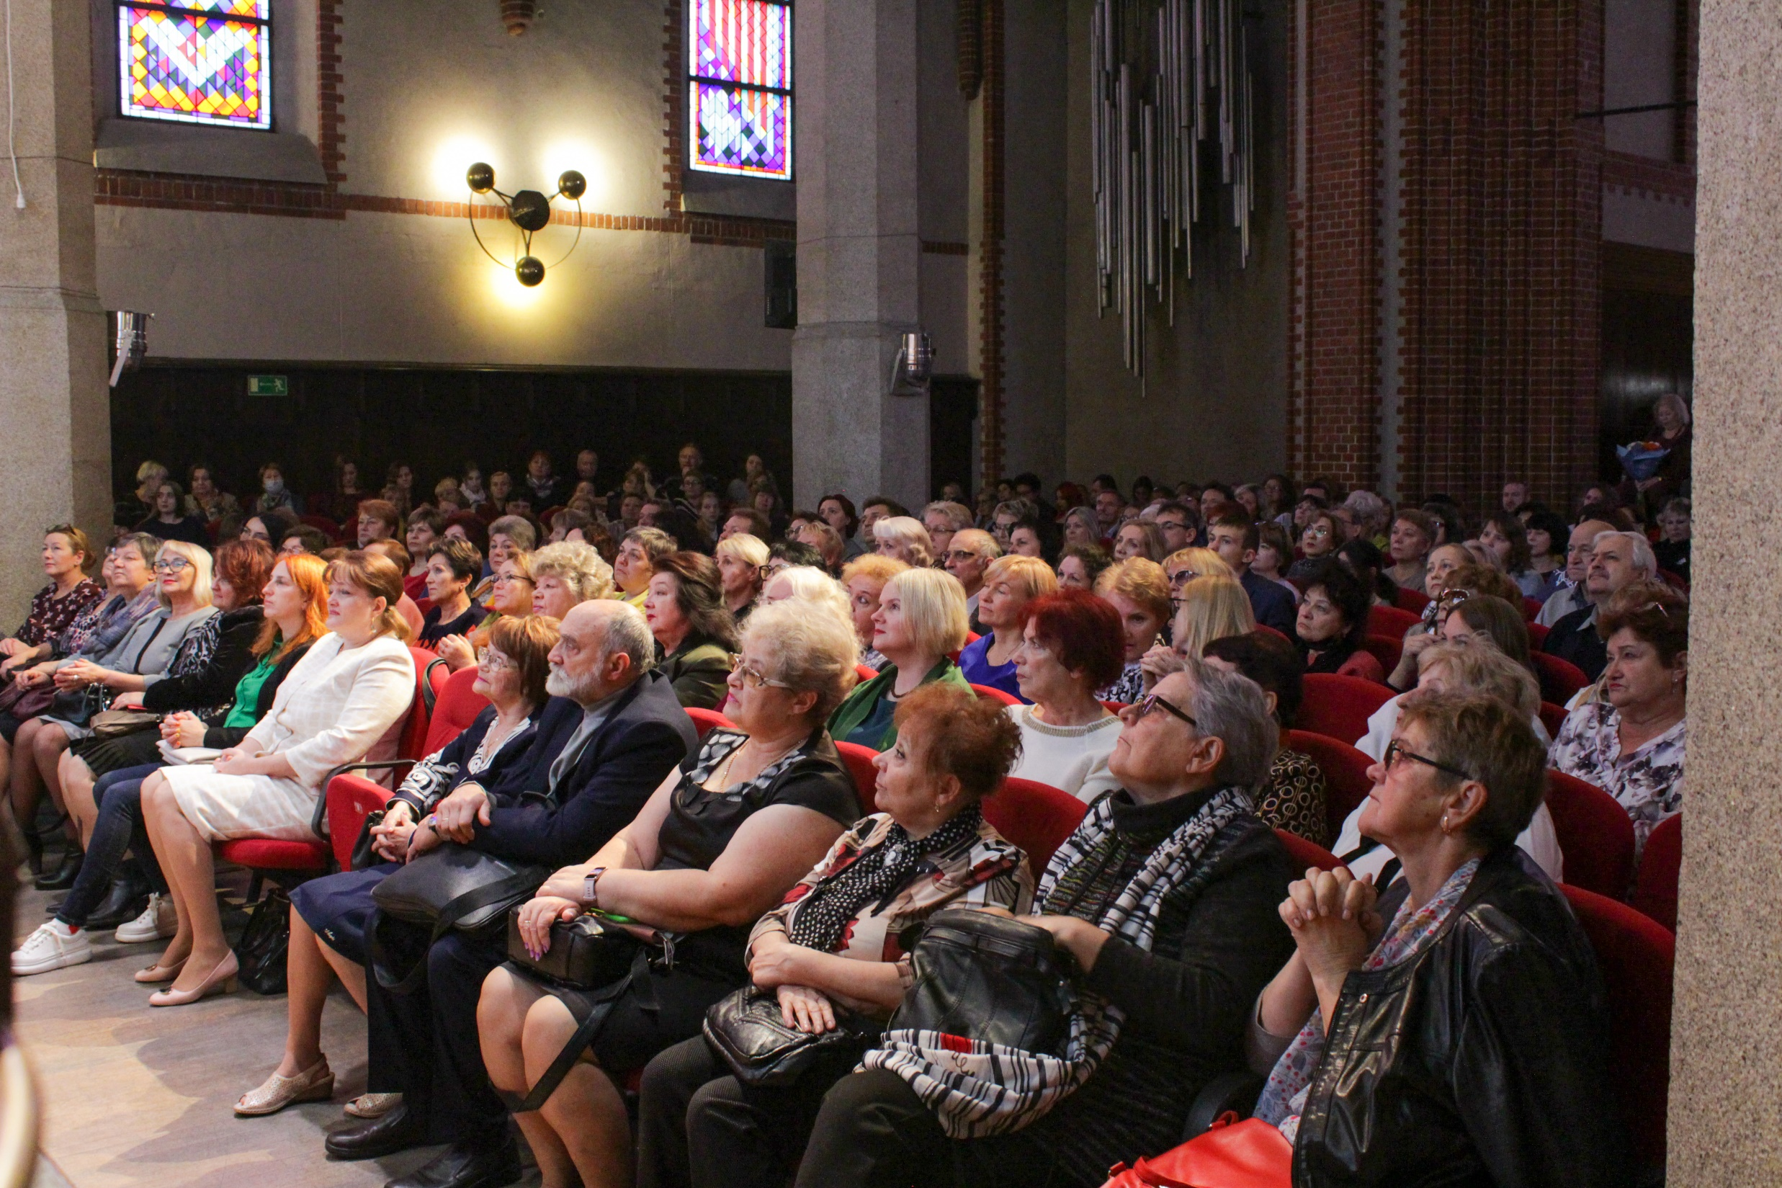

Slide 27
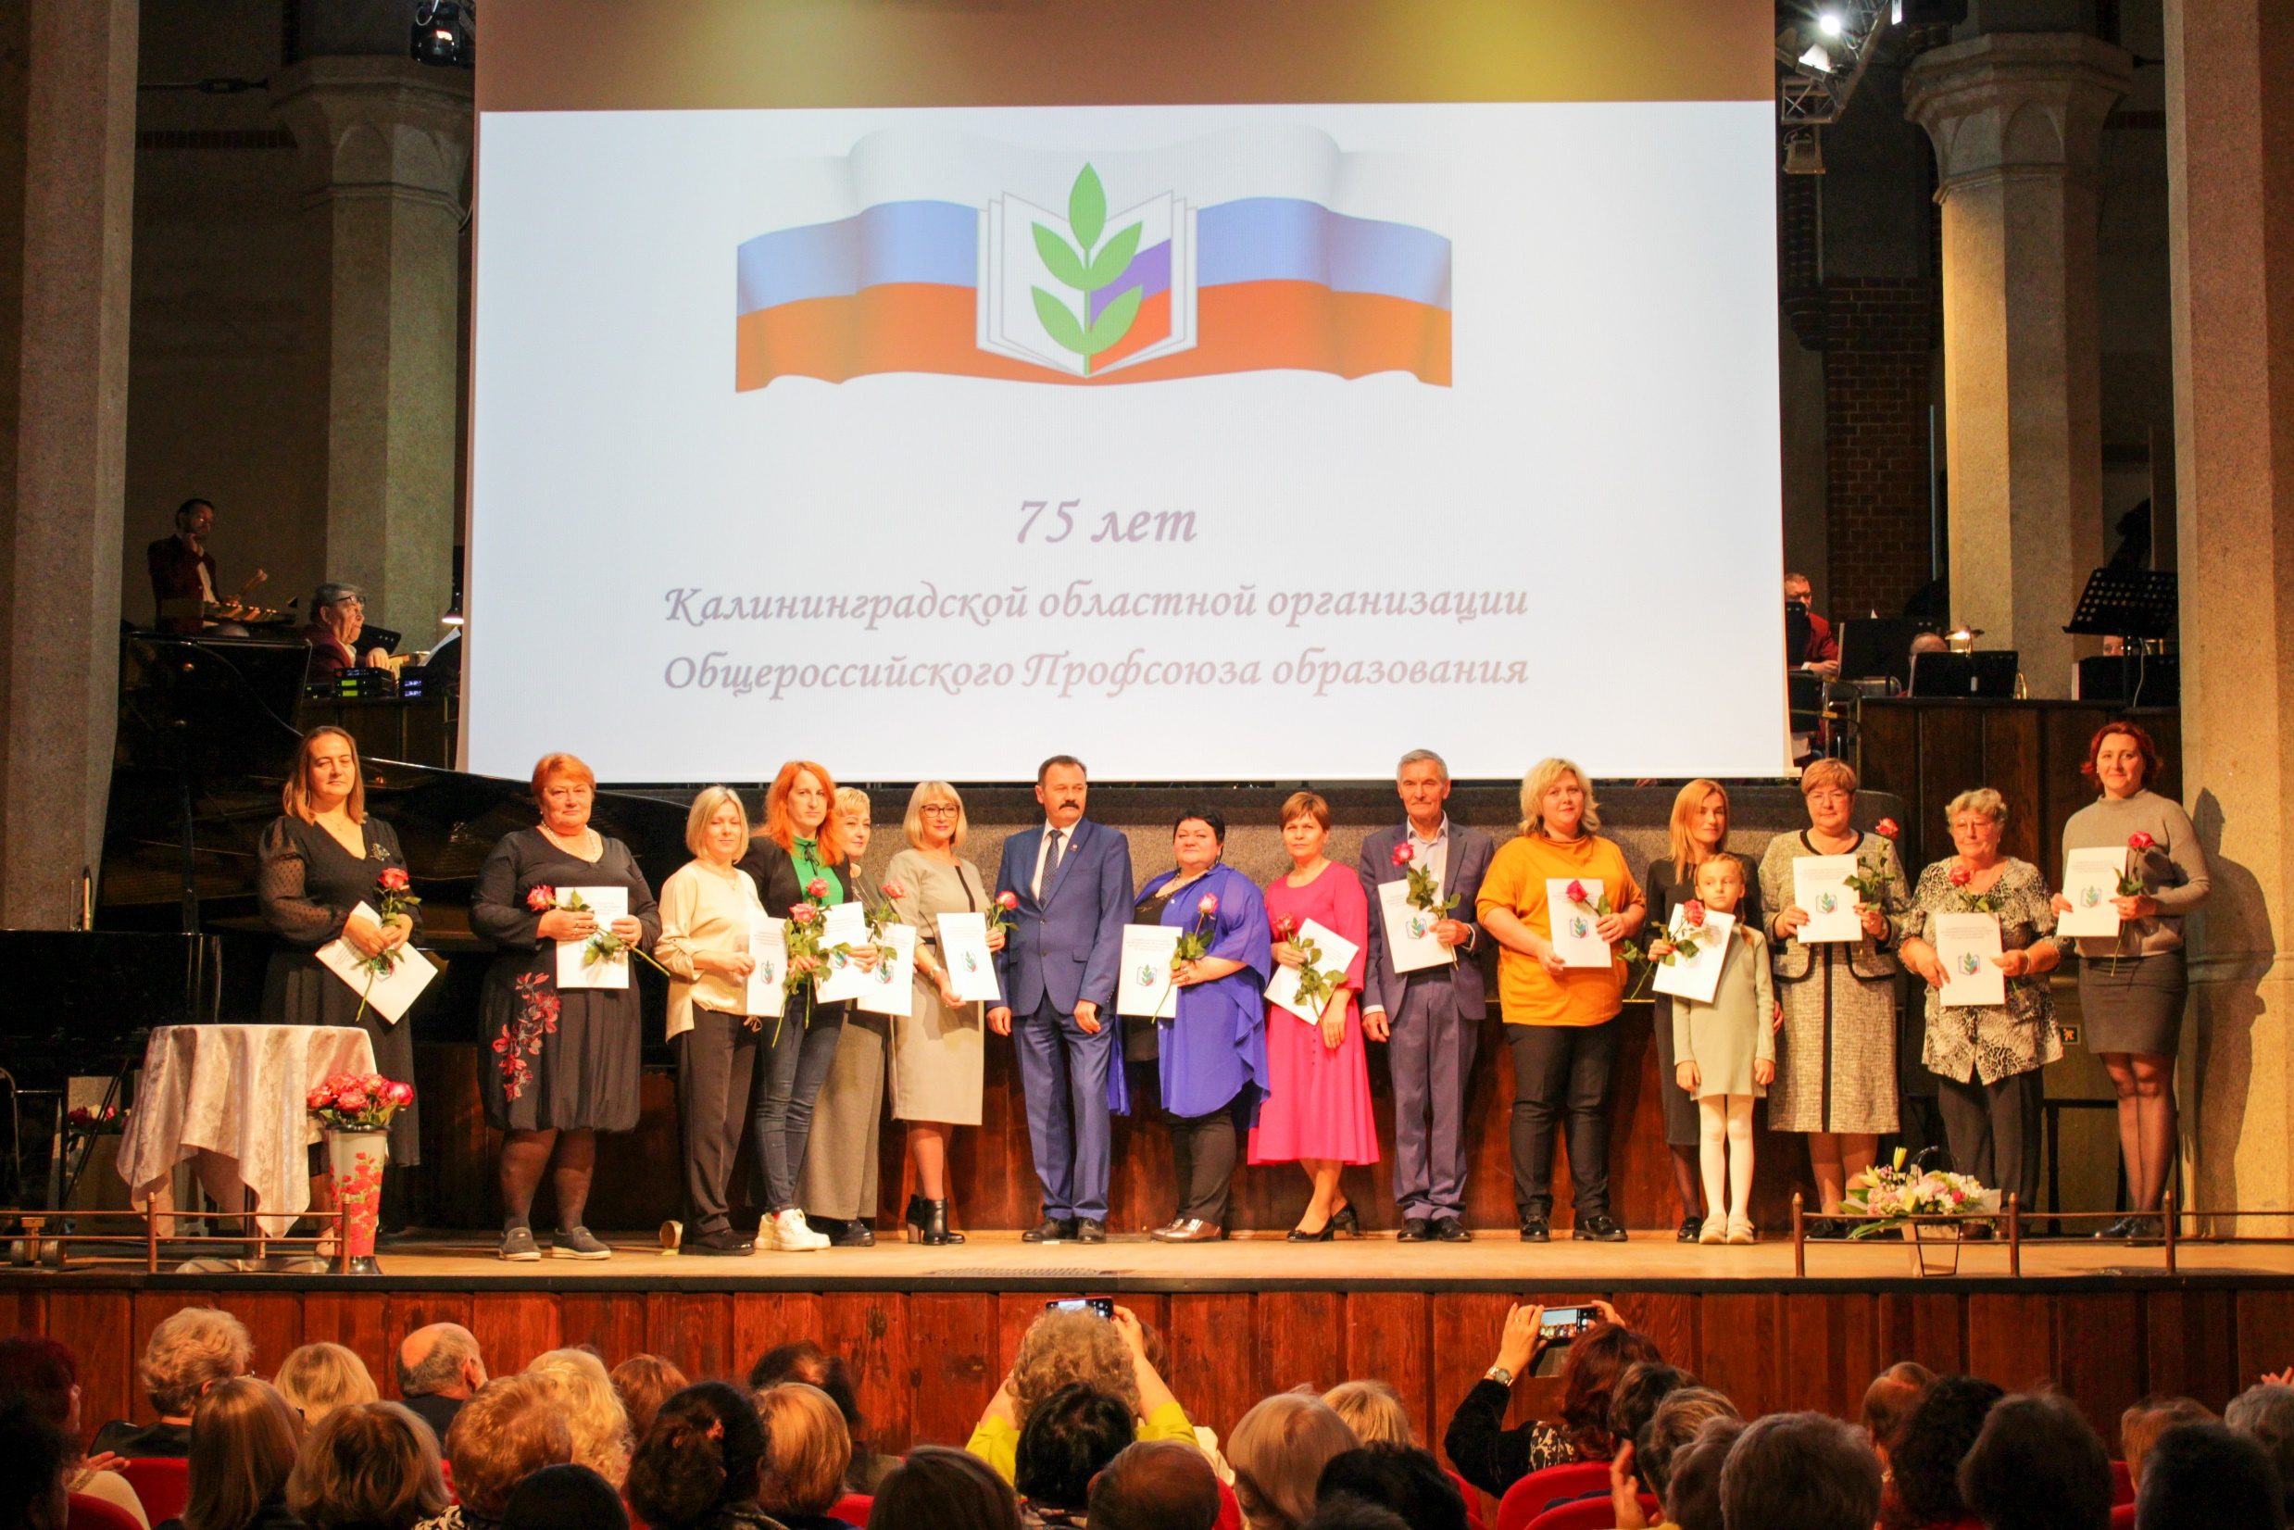

Slide 28
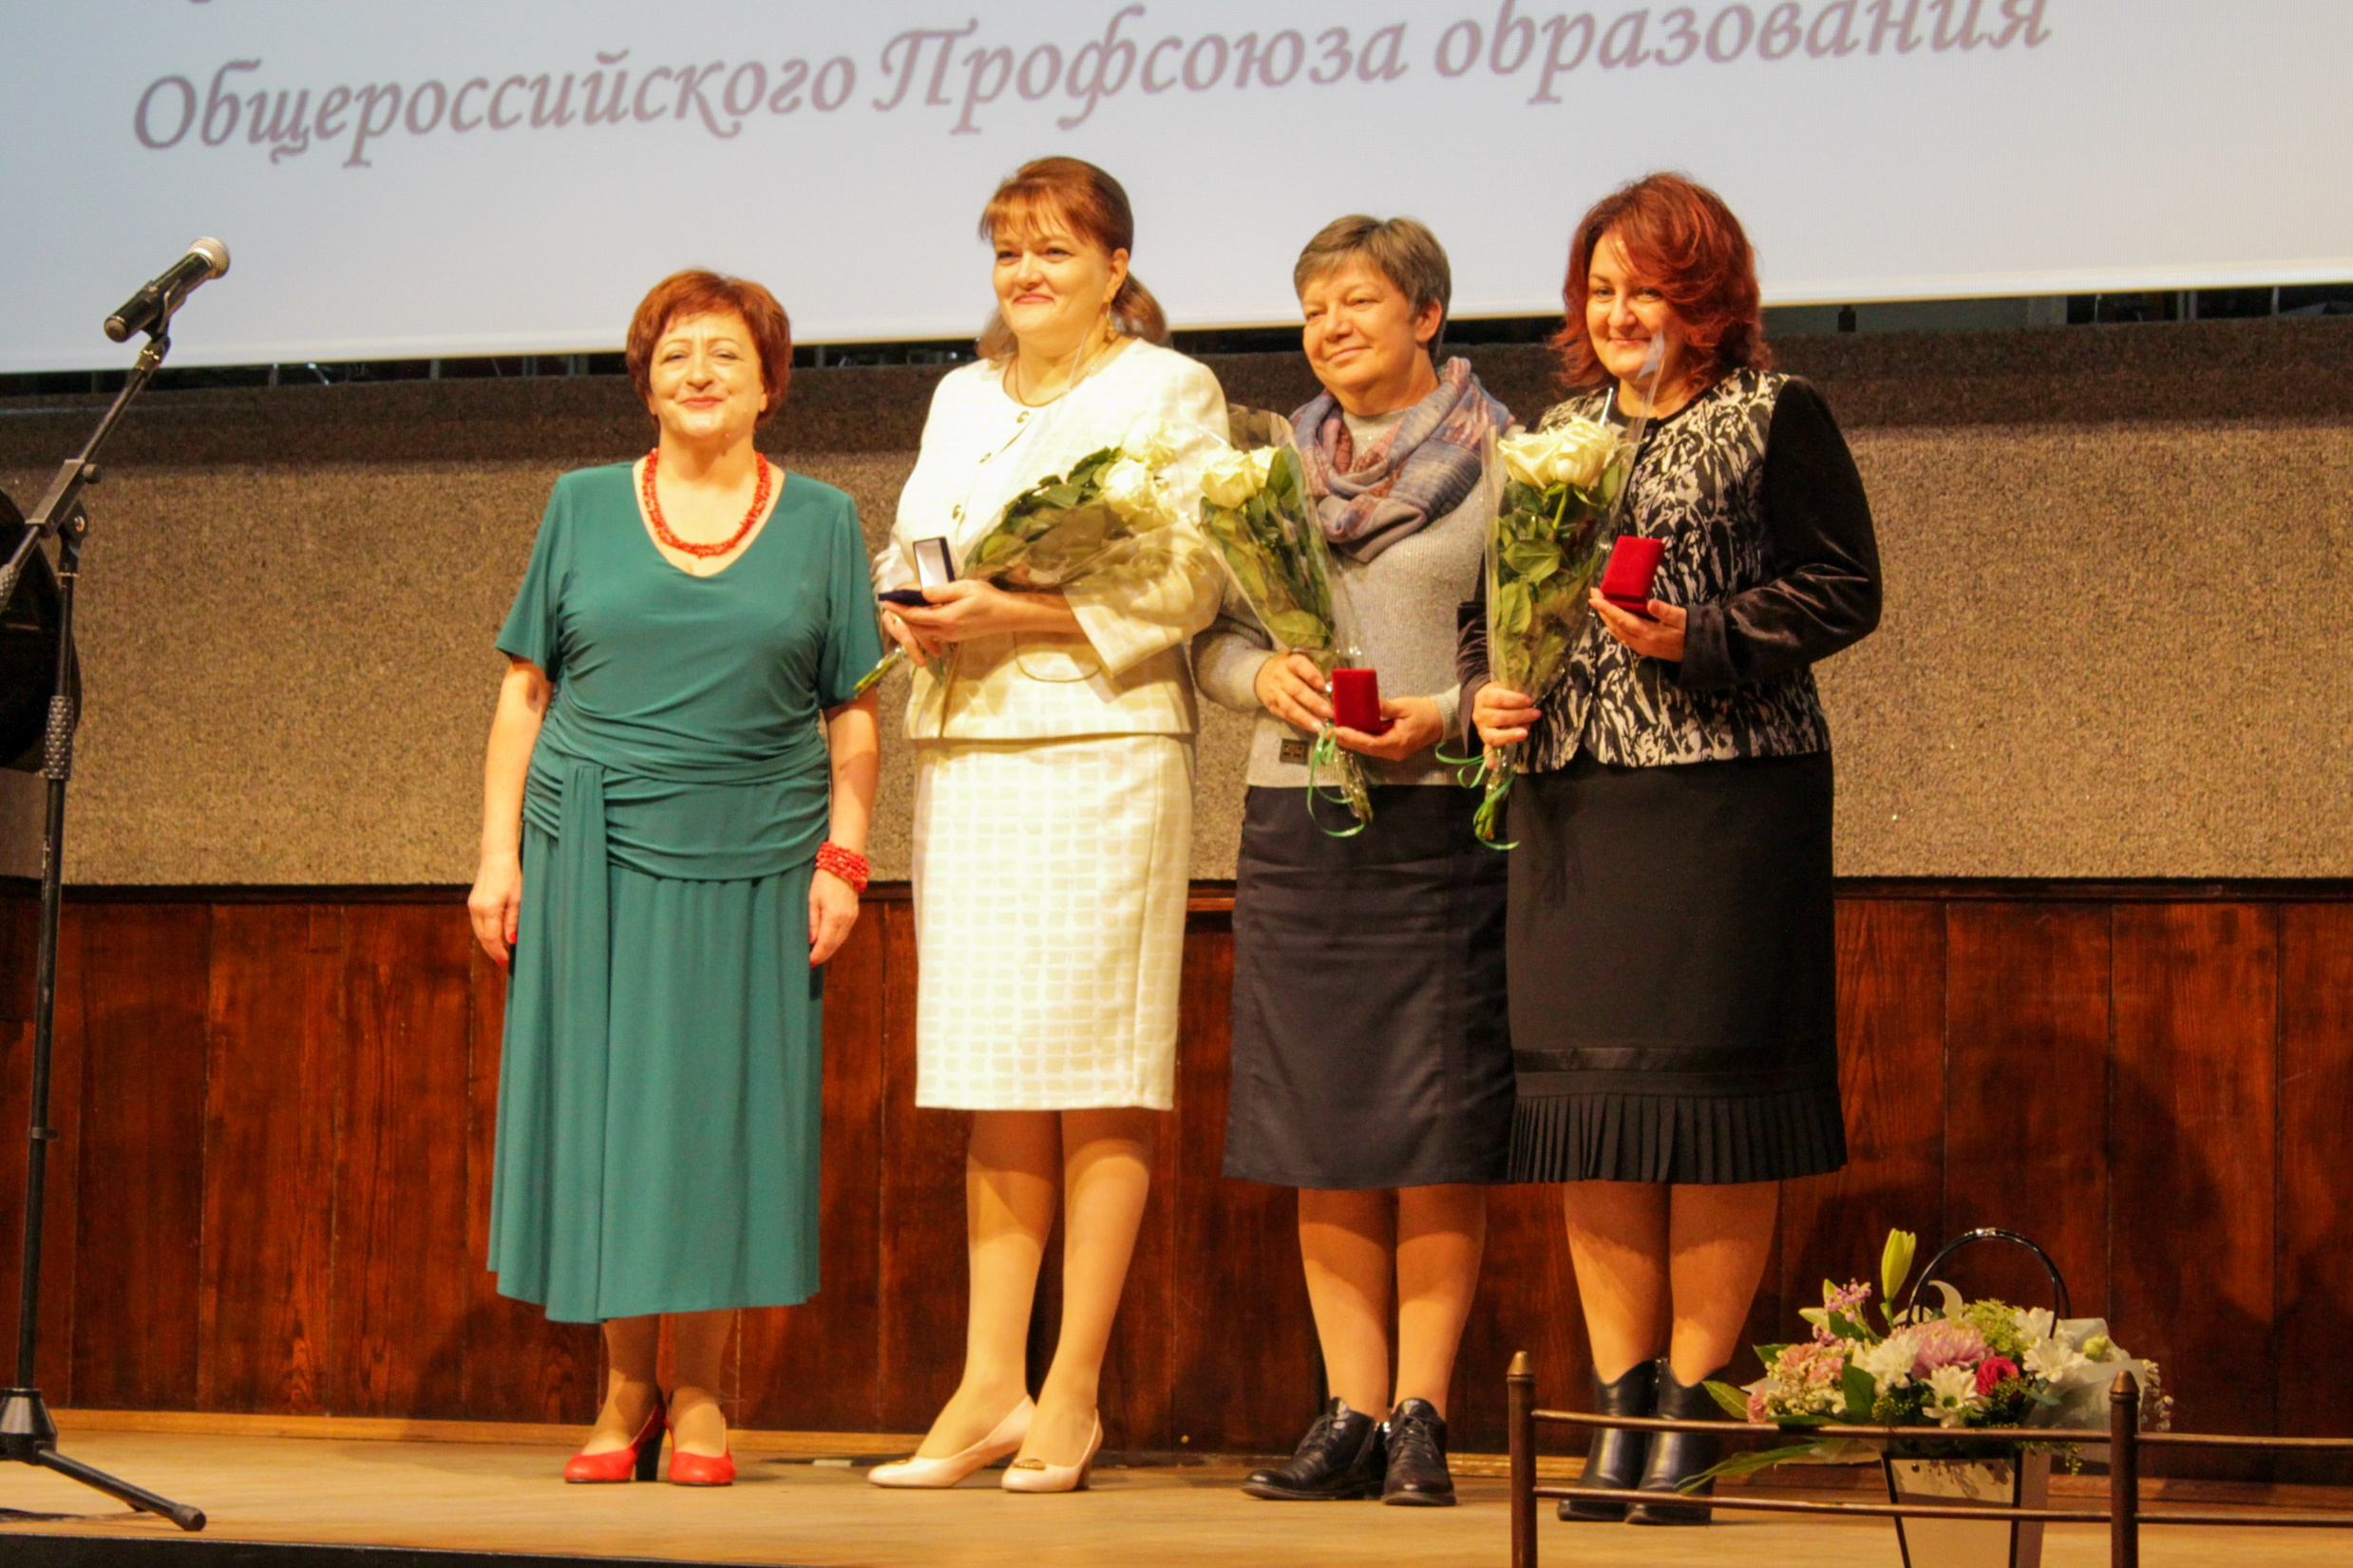

Slide 29
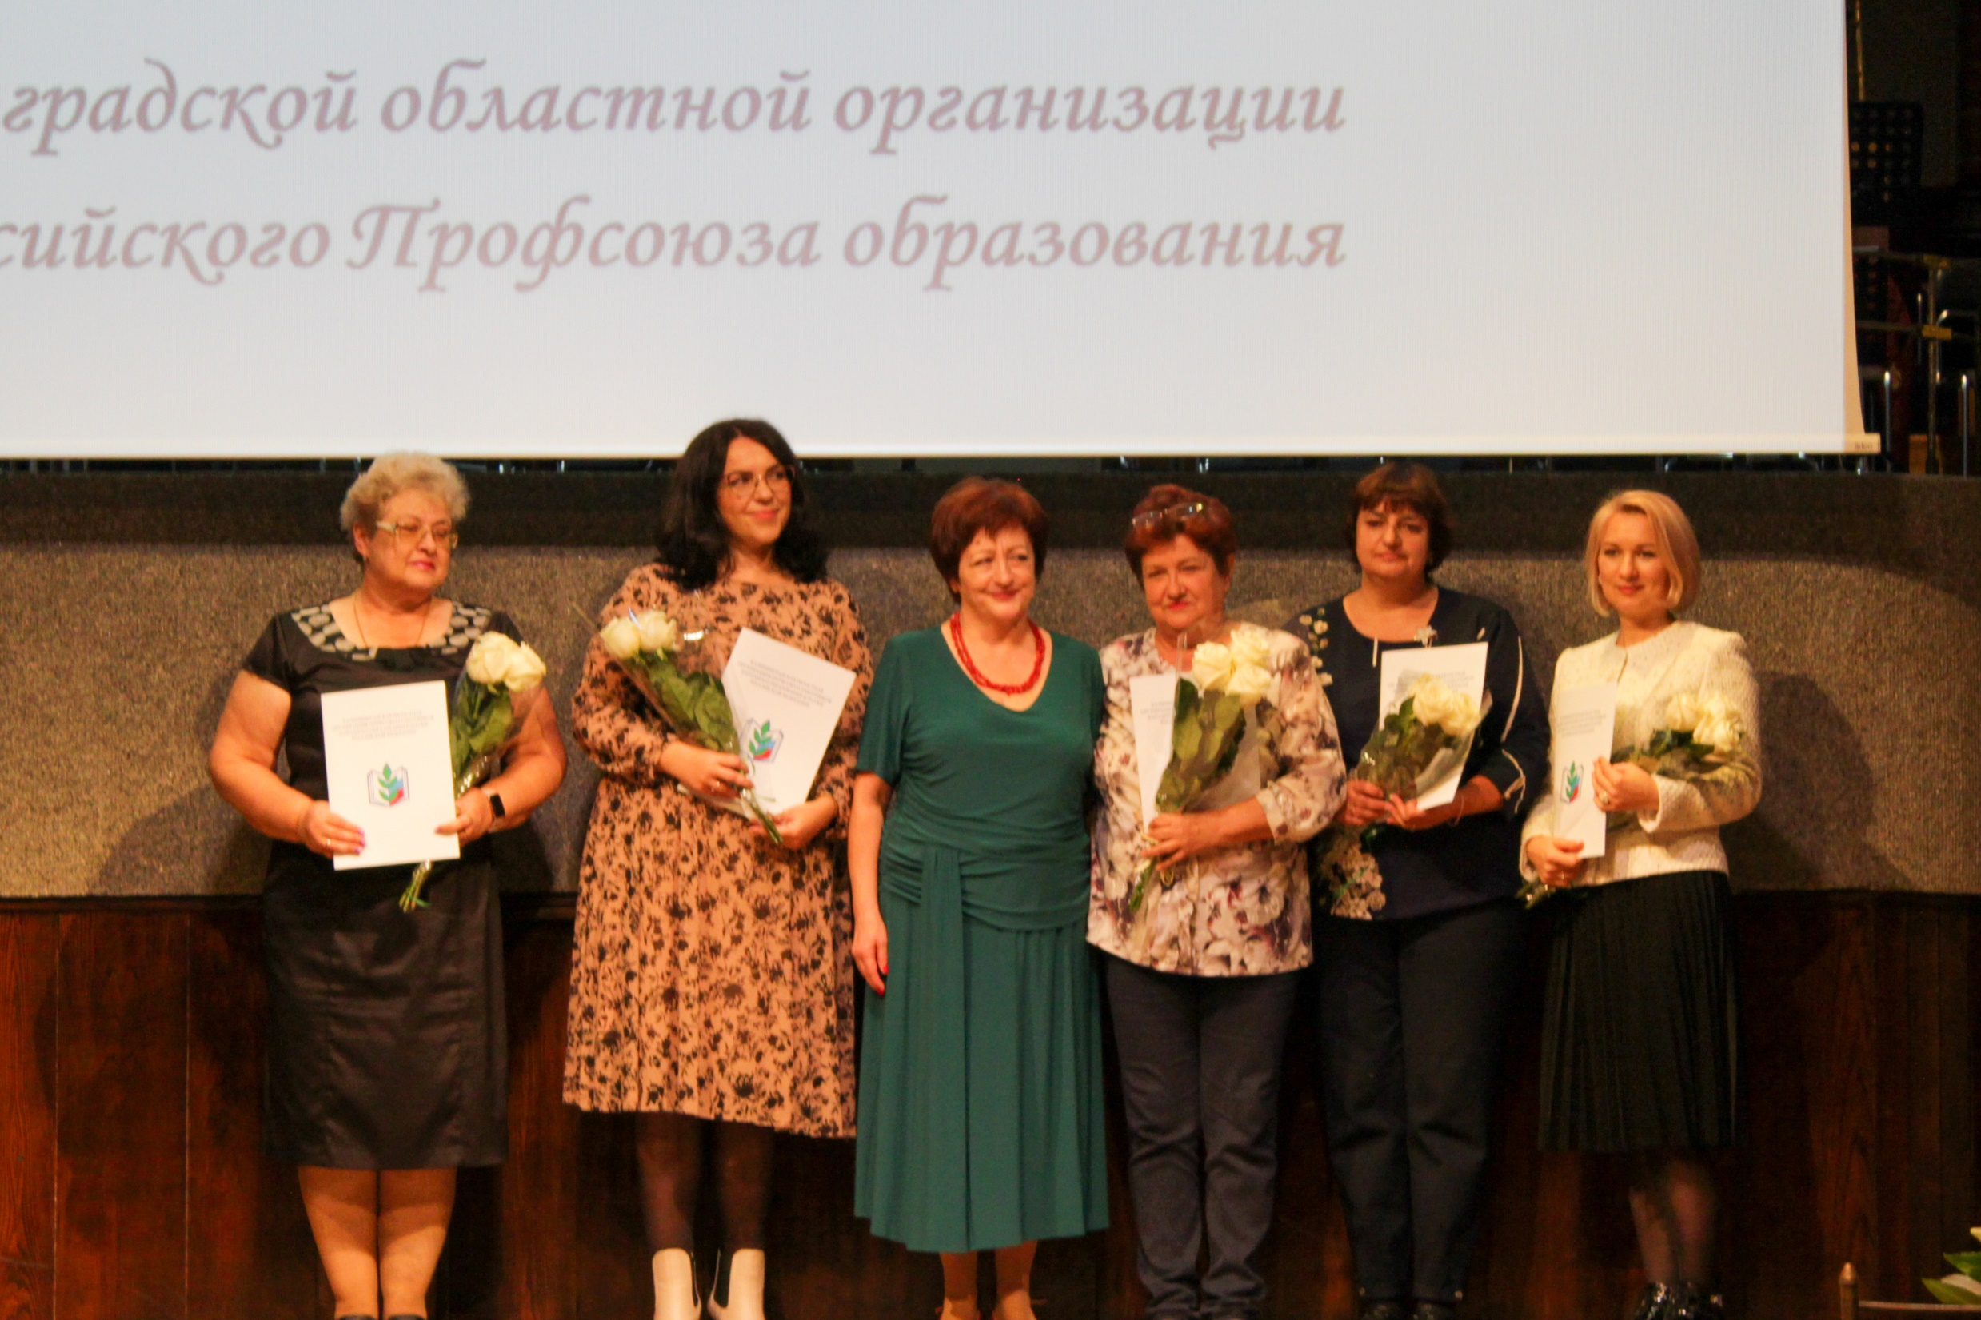

Slide 30

Основная цель диктанта — дальнейшее формирование корпоративной культуры Профсоюза, активное вовлечение в цифровую профсоюзную среду работников и обучающихся системы образования и пополнение у них багажа знаний об основных принципах нашей организации и направлениях профсоюзной деятельности.

Slide 31
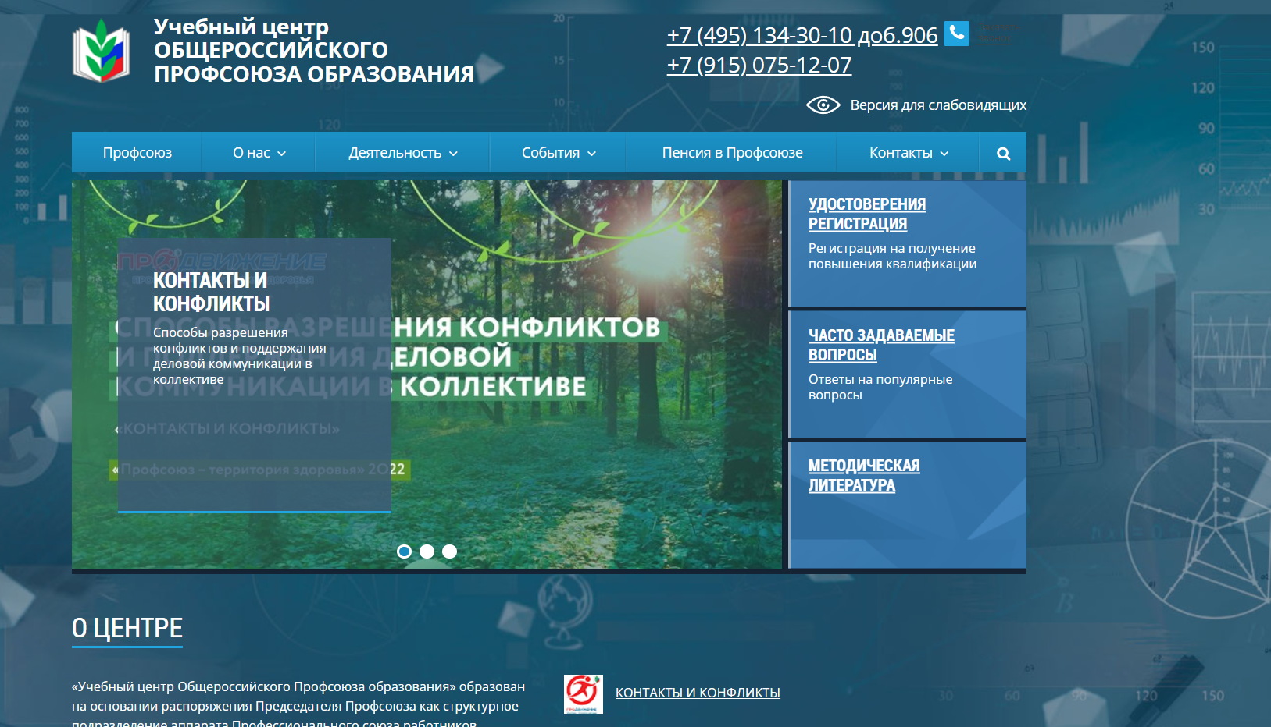

Slide 32

СМП КО
МАОУ СОШ№38 г. Калининграда
Детский сад «Сказка» г. Гвардейска

Slide 33


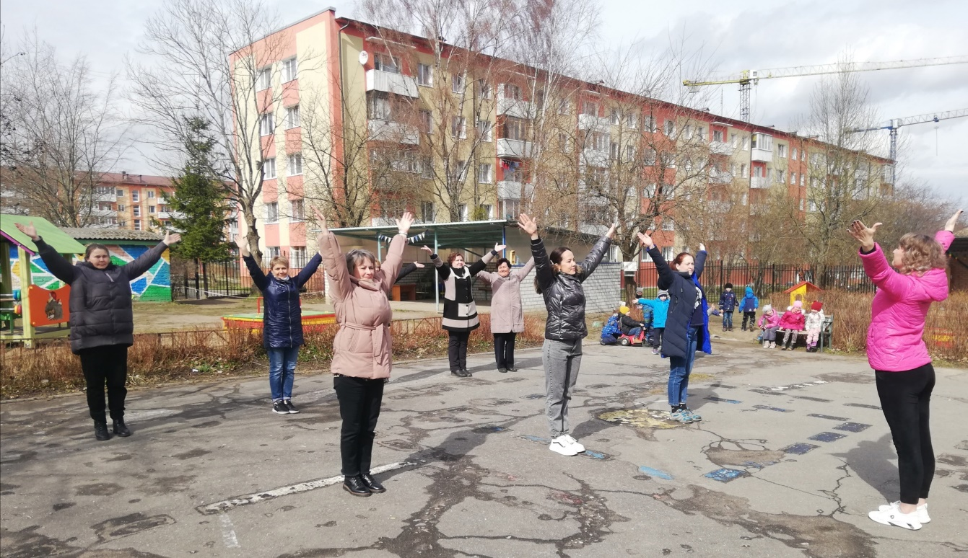
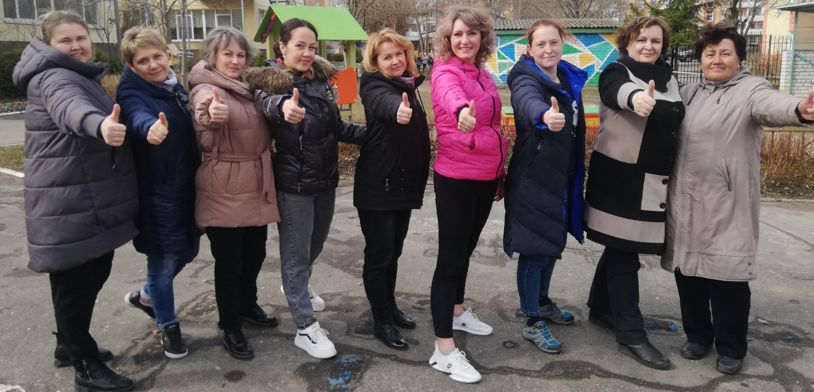
ПОДЗАРЯДКА

Slide 34
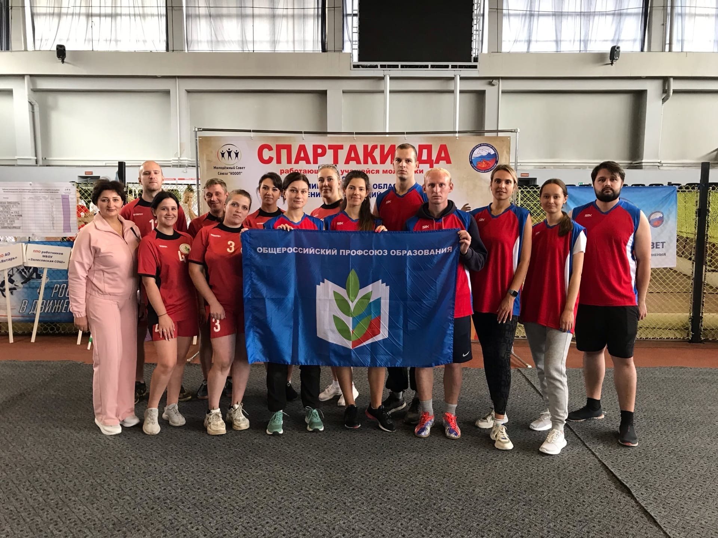

Slide 35

2 - 4 декабря в Москве проходил финал
II Всероссийского конкурса-фестиваля педагогических работников «Виват, таланты!».
Тема фестиваля в 2022 г.
«С чего начинается Родина...»
Финалисты от
Калининградской области:
Надежда Владимировна Тимофеева,
Горбатенко Ольга Александровна, Евстратова Евгения Сергеевна, танцевальный коллектив «Сплетение» («Полесская ОШ»)
Лазарева Ирина Валентиновна, Полесский район, п. Тургенево, «Детский сад № 8 «Солнышко»
Лебедева Наталья Андреевна, «Региональный центр образования»

Slide 36

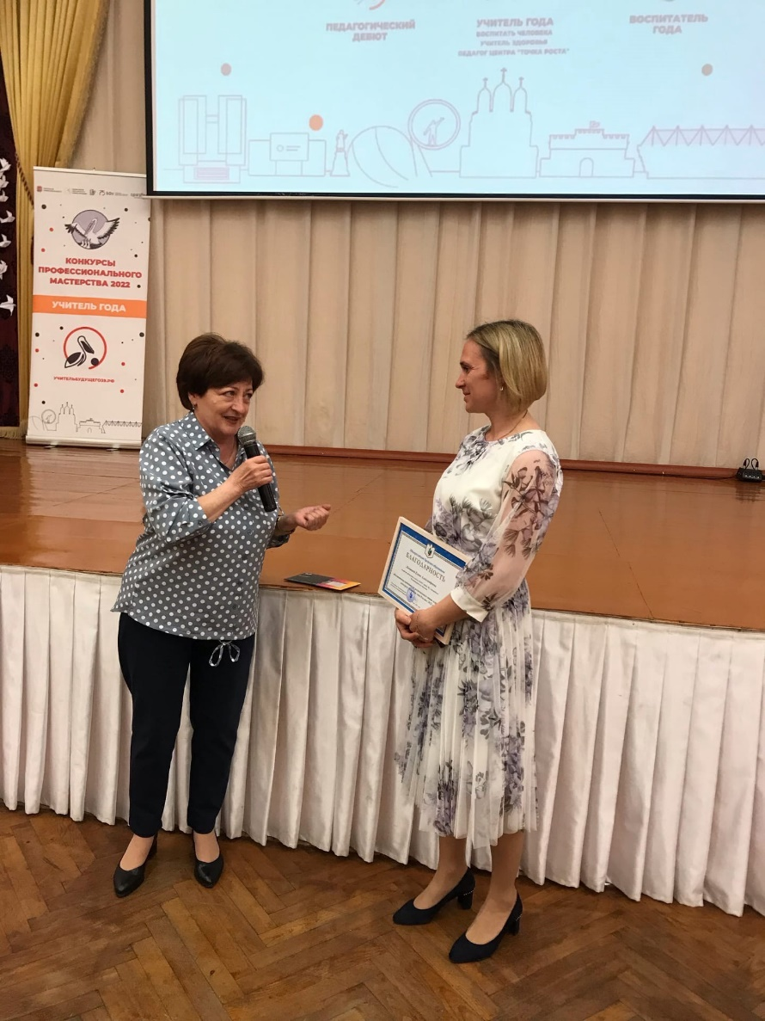
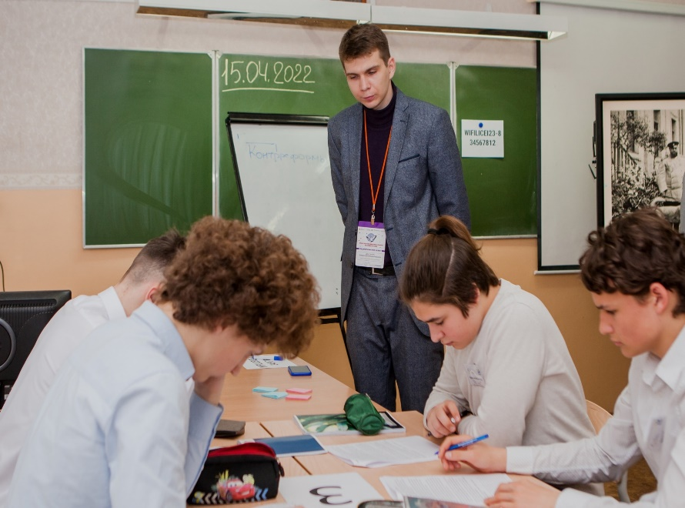
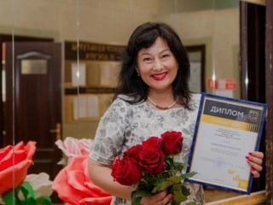
Конкурсы профессионального мастерства 2022г.

Slide 37
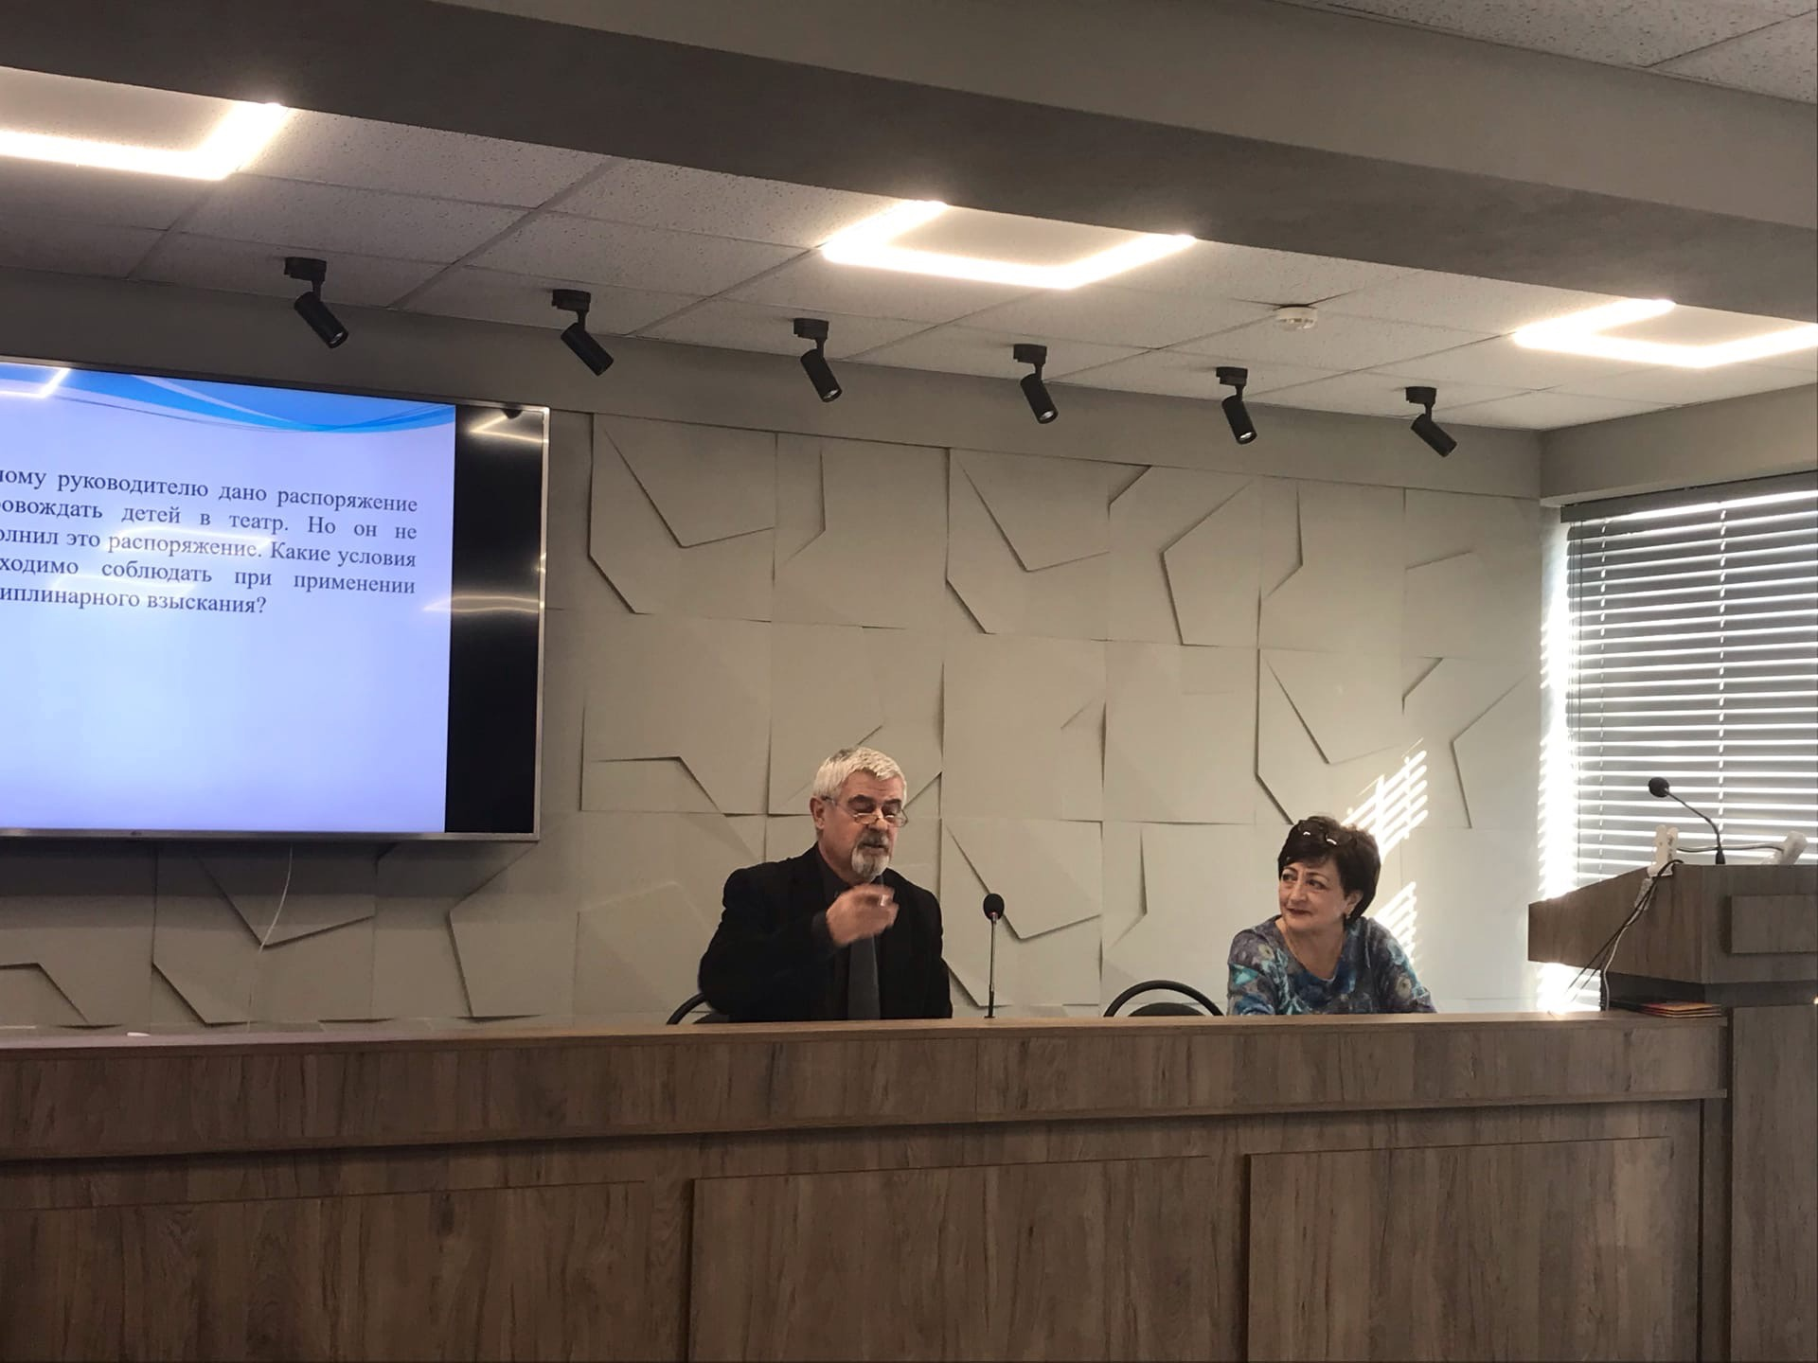
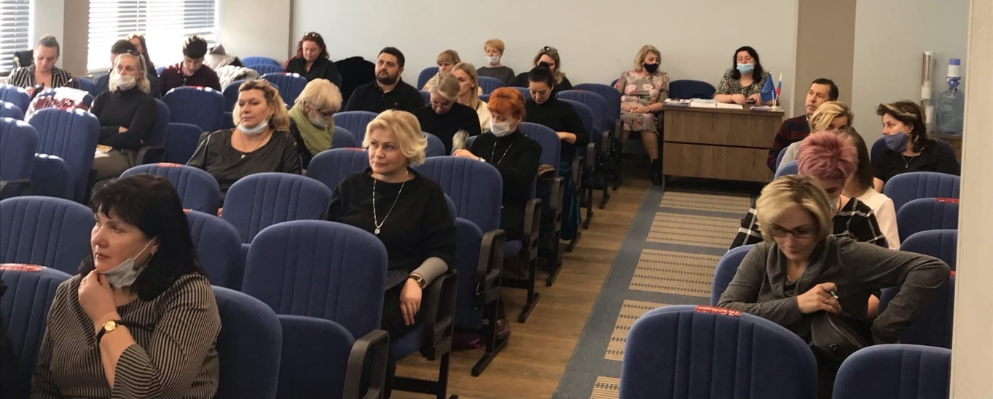
Обучающий семинар - практикум для кандидатов в резерв управленческих кадров, руководителей (с опытом работы менее 5 лет) муниципальных учреждений социальной сферы г. Калининграда.

Slide 38
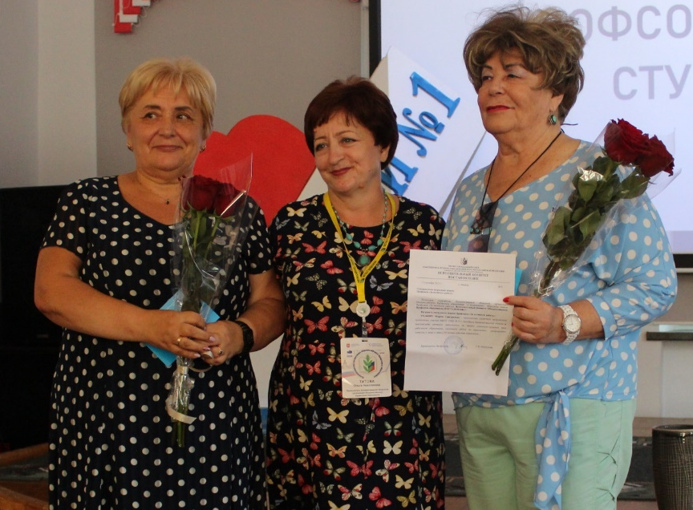
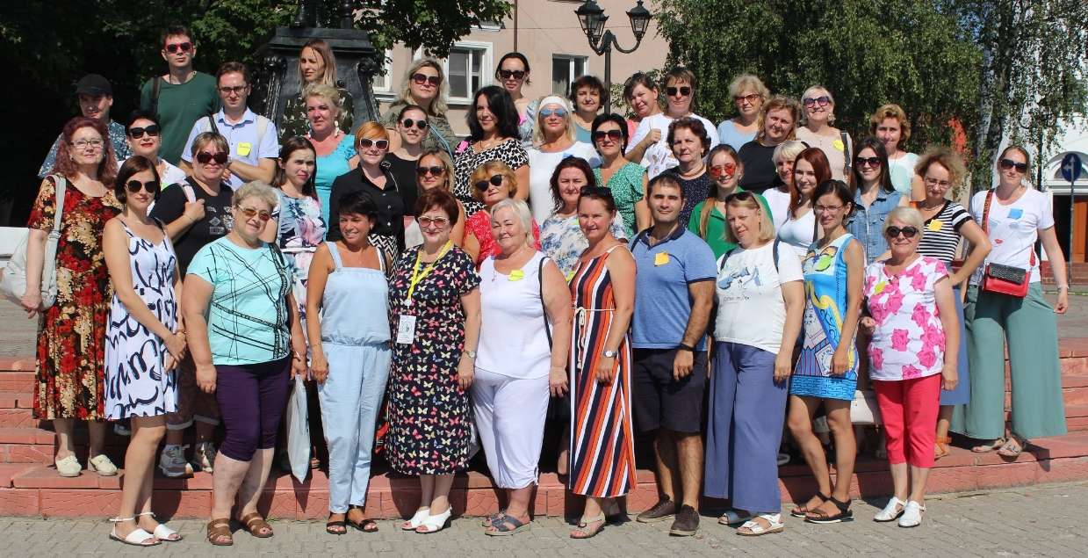
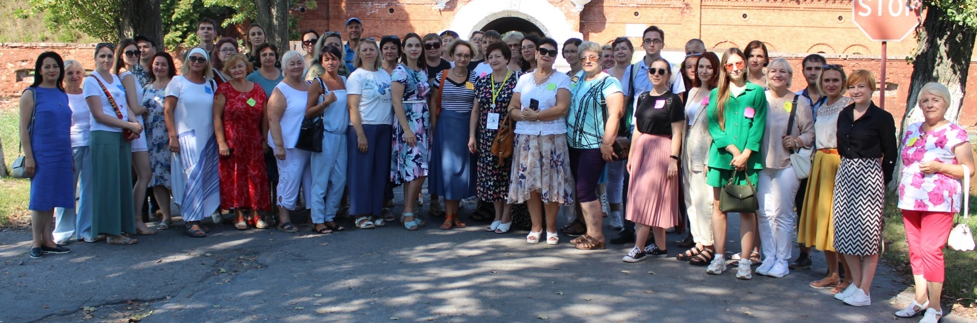
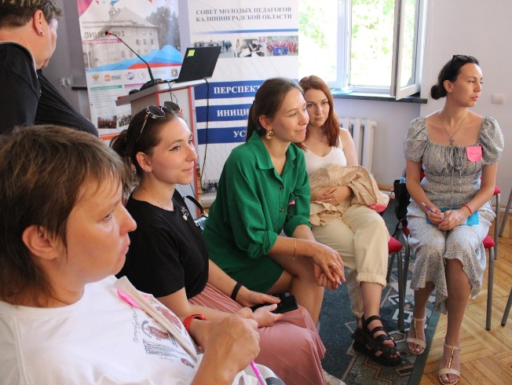
Семинар – практикум
Профсоюзная первичка. Ступени роста.

Slide 39
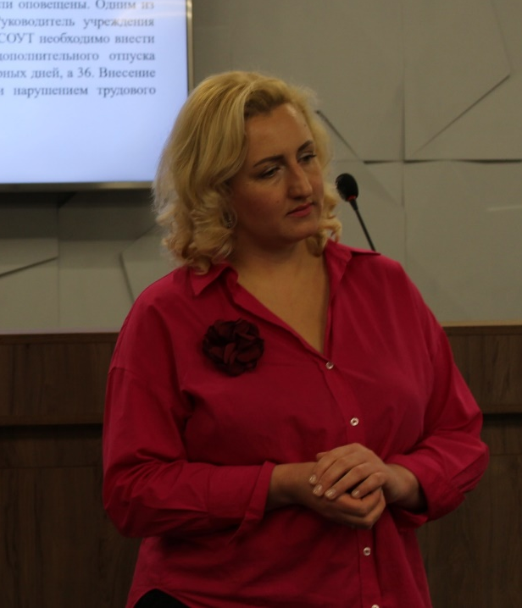
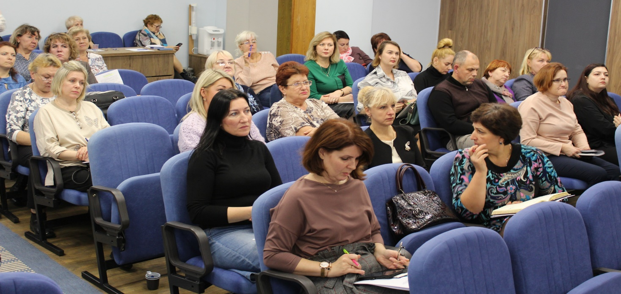
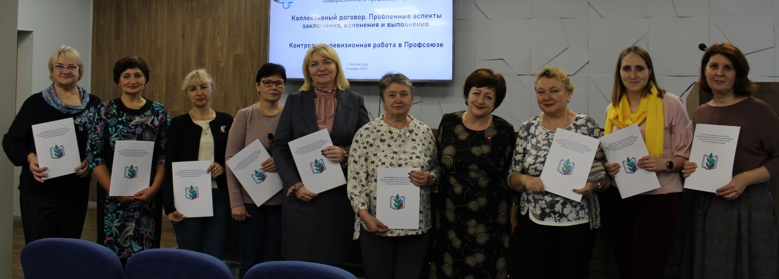

АКТУАЛЬНЫЕ ВОПРОСЫ КОНТРОЛЬНО-РЕВИЗИОННОЙ РАБОТЫ В ПРОФСОЮЗЕ.
КОЛЛЕКТИВНЫЙ ДОГОВОР: ПРОБЛЕМНЫЕ АСПЕКТЫ ЗАКЛЮЧЕНИЯ, ИЗМЕНЕНИЯ И ВЫПОЛНЕНИЯ.

Slide 40





Семинар-совещание впервые избранных председателей первичных профсоюзных организаций

Slide 41


Slide 42



Солидарные действия
Автопробег союза «коооп»

